Slide 1
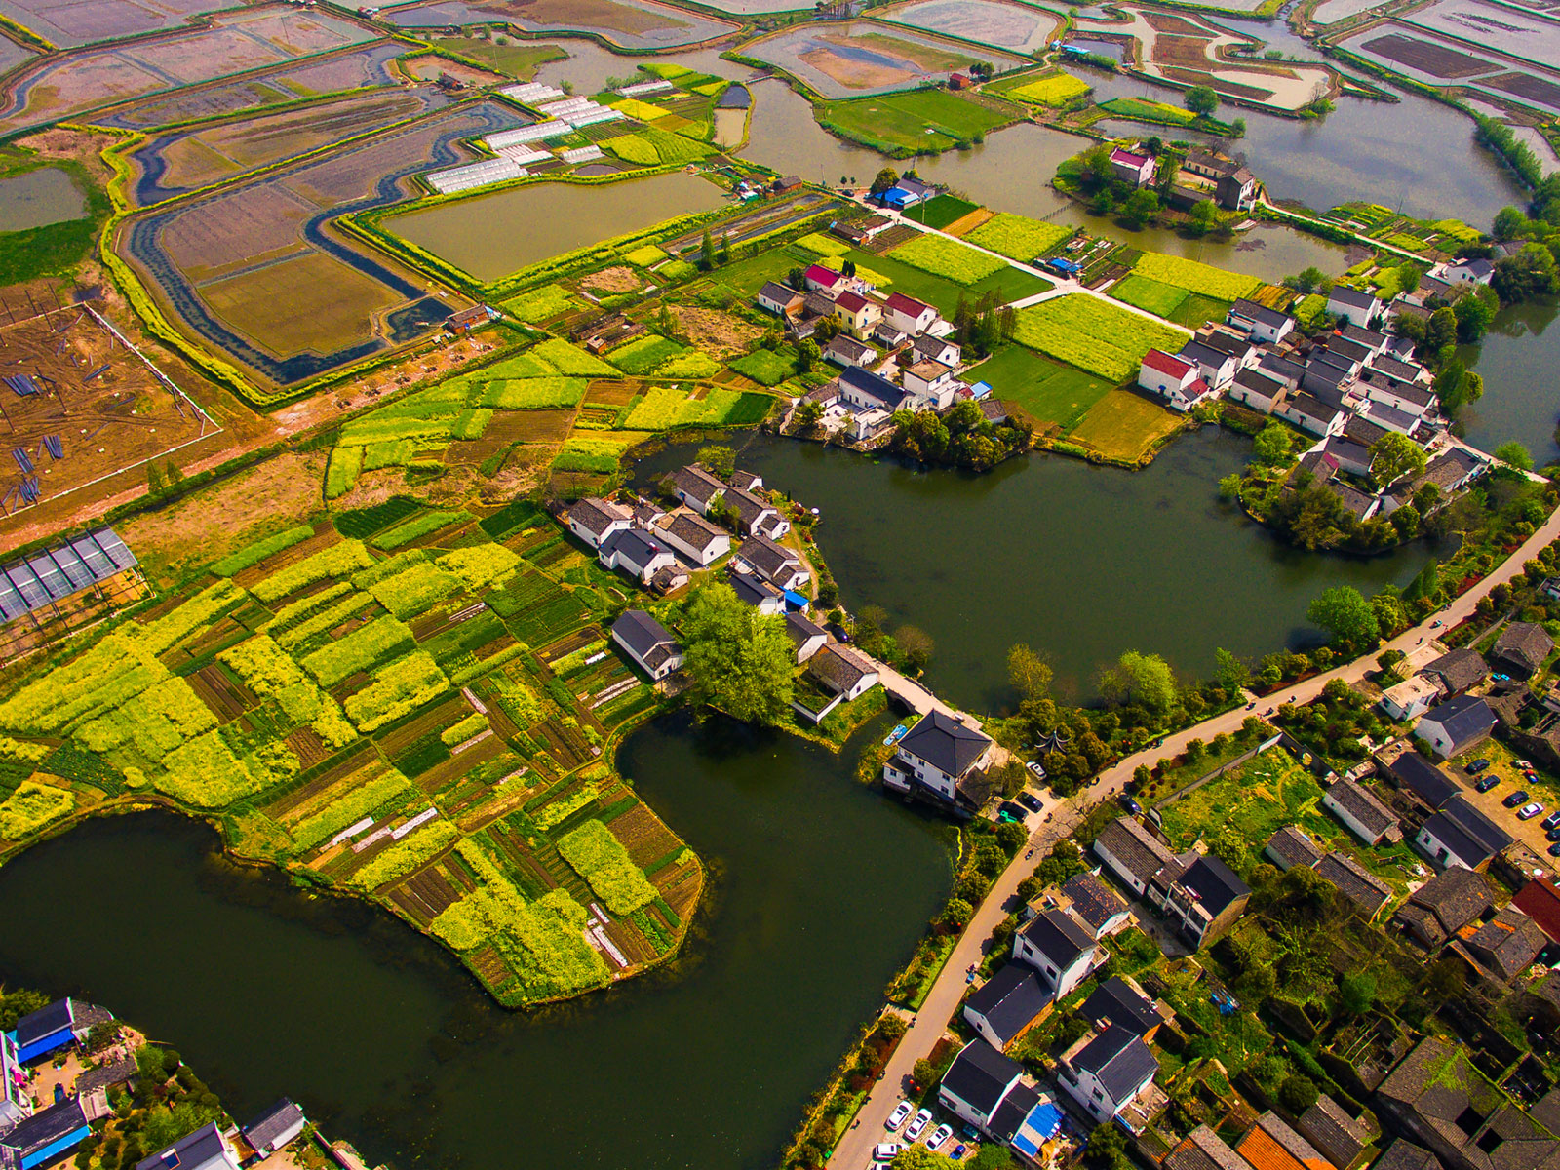
中国地理
第6讲
南方地区

Slide 2
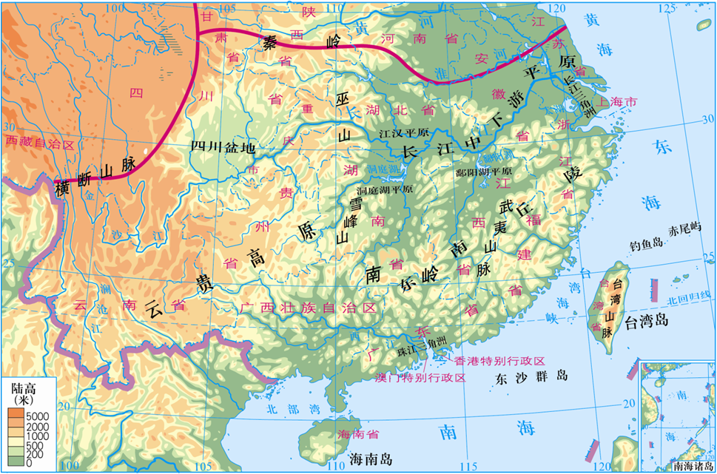
100
110
120
一、位置和范围
1、地理位置
30
（1）经纬度位置：
纬线：4°N~34°N，北回归线穿过南部。
经线：97°E~123°E之间
(重要经线：100°E、110°E、120°E，重要纬线：北回归线、30°N)
北回归线
（2）海陆位置：
秦岭-淮河以南，青藏高原以东；
东、南部面临东海和南海。
（3）范围：
位于东部季风区南部（热带、亚热带季风候区），包括长江中下游地区、南部沿海地区、和西南地区。主要的地理单元有四川盆地、长江中下游平原、东南丘陵和云贵高原。

Slide 3

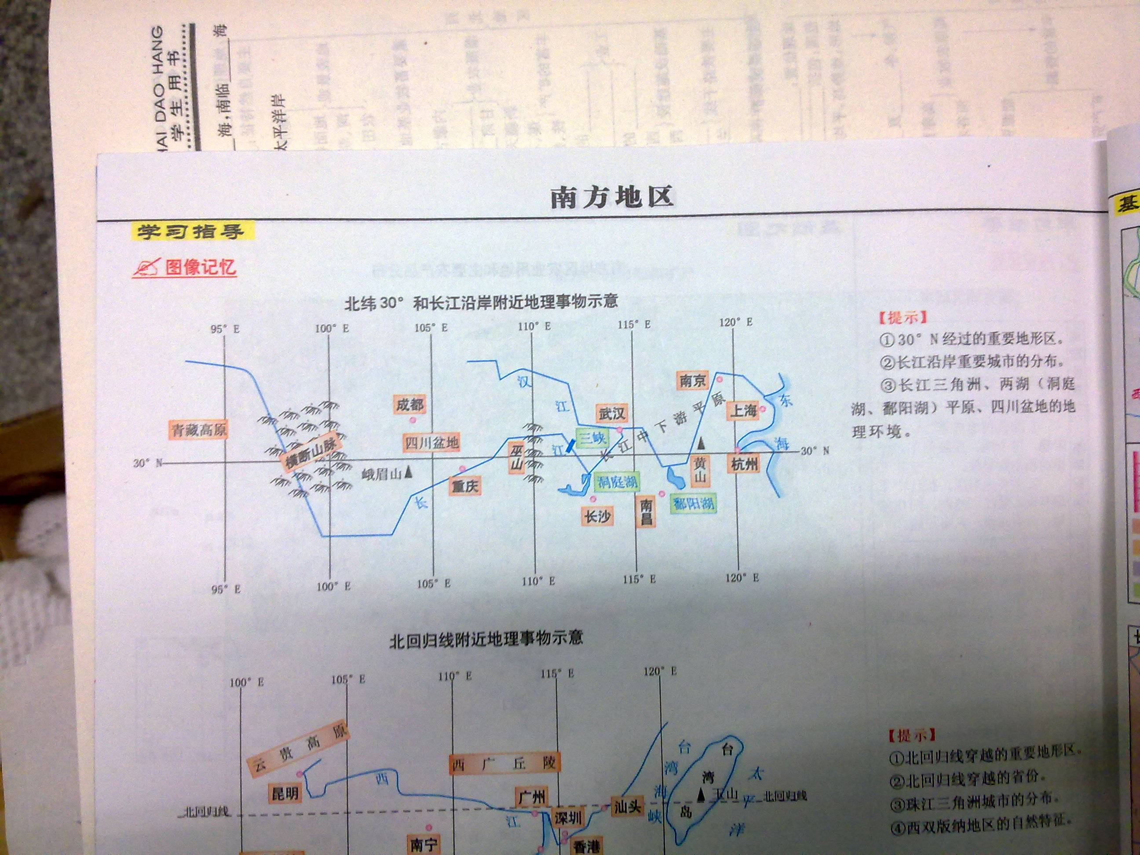
规律技巧点拨1
——重要地理事物的空间地定位
（1）30°N和长江附近地理事物

Slide 4
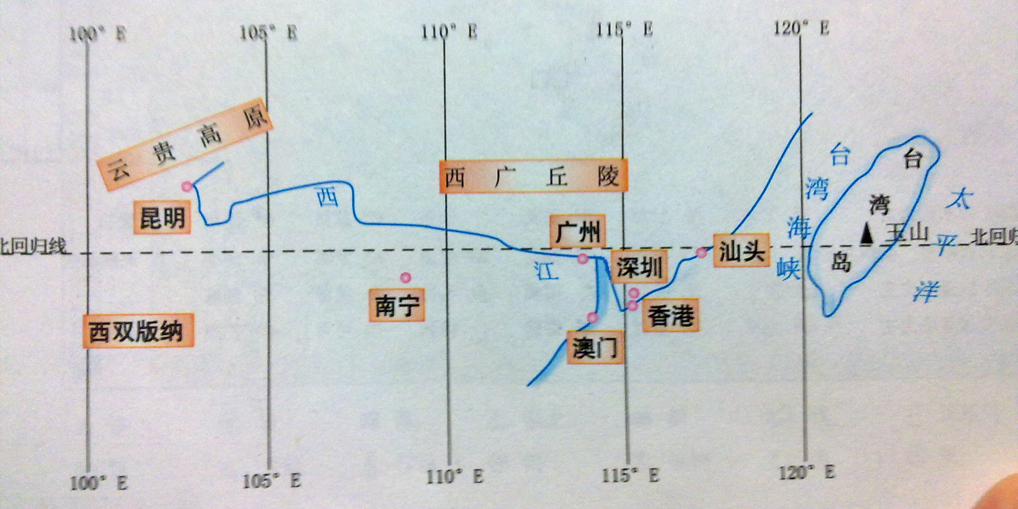
（2）北回归线附近地理事物

Slide 5
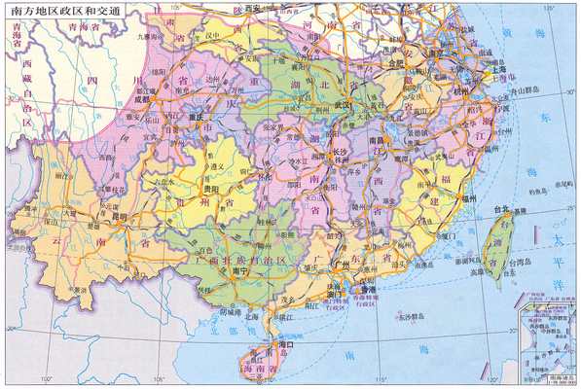
2.政区：
豫
行政区的分布
甘
秦
苏
皖
川
鄂
渝
浙
湘
赣
黔
闽
滇
桂
粤
主要包括长江中下游地区六省一市（鄂、湘、皖、赣、苏、浙、沪），南部沿海地区五省二区（闽、台、粤、桂、琼、港、澳）和西南地区三省一市（川、滇、黔、渝）。

Slide 6
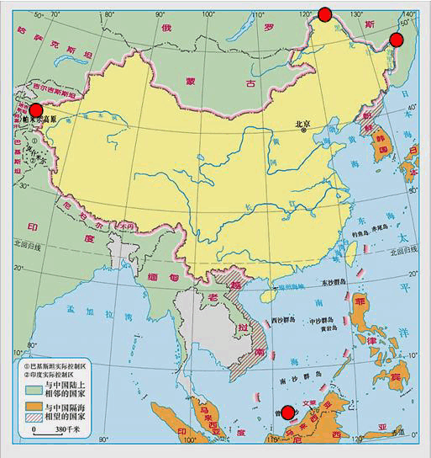
3.邻国：
4.面积：
缅甸、老挝、越南。
面积占全国25%。人口占全国55％
缅 甸
老 挝
越 南

Slide 7
二、自然地理特征
（一）地形
①说出南方地区包括的地形单元。
②描述南方地区的地形特征。
主要的地理单元：
四川盆地、长江中下游平原、
东南丘陵和云贵高原。
地形特征：
地形复杂多样,地势西高东低，地势东西差异大
东部平原、丘陵面积广大,西部以高原、盆地为主，
长江中下游平原
江南丘陵
冲积平原和三角洲
东南丘陵是我国最大的丘陵
浙闽丘陵
珠江三角洲
两广丘陵

Slide 8
1、长江中下游平原
多呈带状、片状分布，河流纵横交错，湖泊星罗棋布。
江汉平原
江淮平原
长江三角洲
30°N
太湖平原
110°E
120°E
洞庭湖平原
鄱阳湖平原
包括：江汉平原、江淮平原、洞庭湖平原、鄱阳湖平原、太湖平原和长江三角洲，这些平原地区多人工培育的水稻土，均为商品粮基地；平原地区河湖众多，有“水乡”之称。

Slide 9
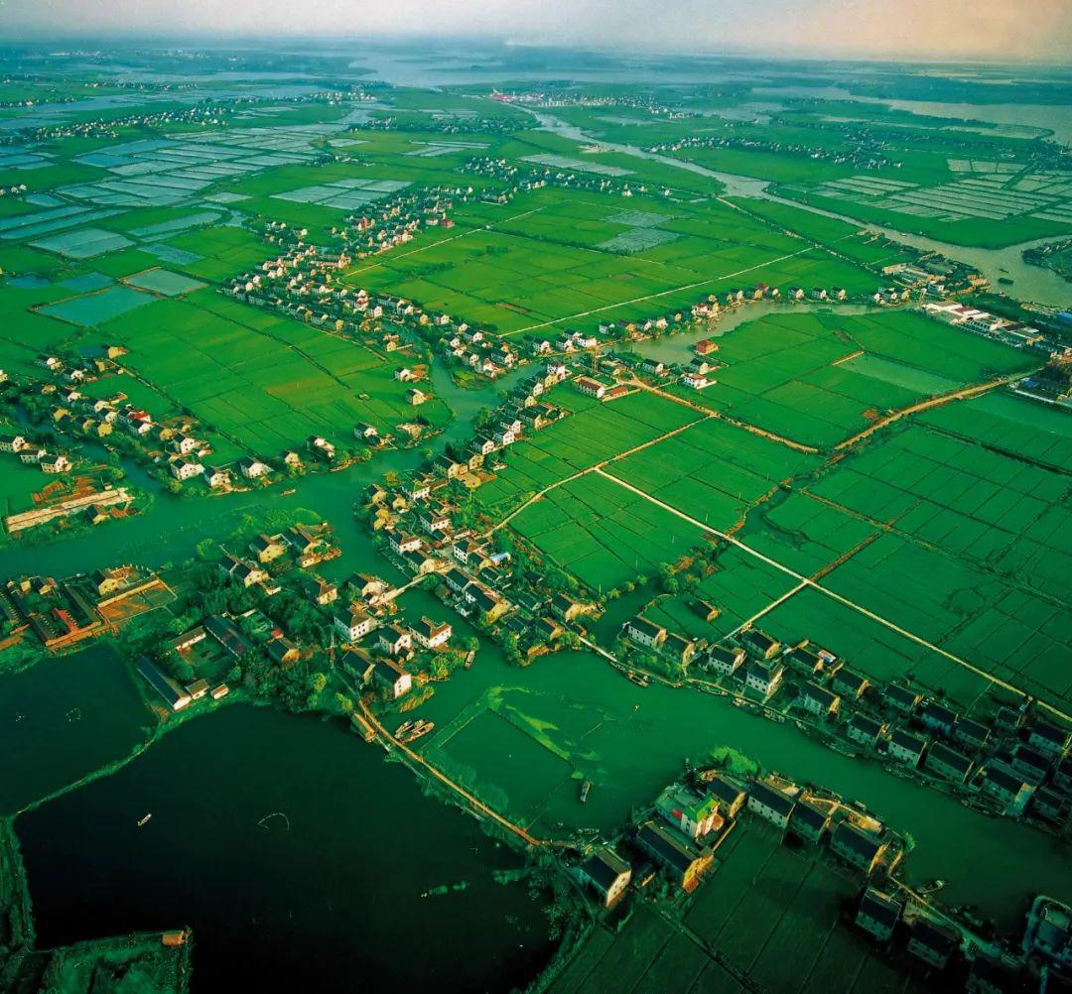
长 江 中 下 游 平 原
自然特点：
作物：
地势平坦，气候温和，土壤肥沃，河湖密布
粮、棉、油菜、水产（鱼米之乡）

Slide 10
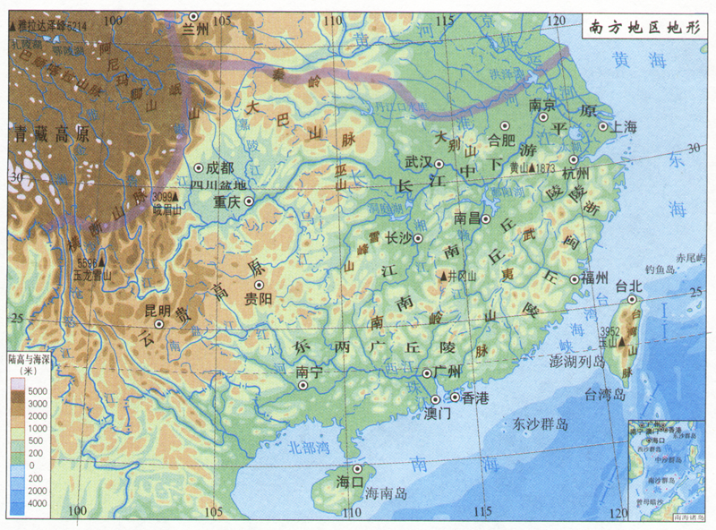
2、东南丘陵（我国最大的丘陵）
30°N
由低山、丘陵和小盆地组成，地表比较破碎。
雪峰山
包括：
江 南 丘 陵
武夷山
浙闽丘陵
江南丘陵
浙闽丘陵
两广丘陵
南 岭
两 广 丘 陵
20°N
110°E
120°E

Slide 11
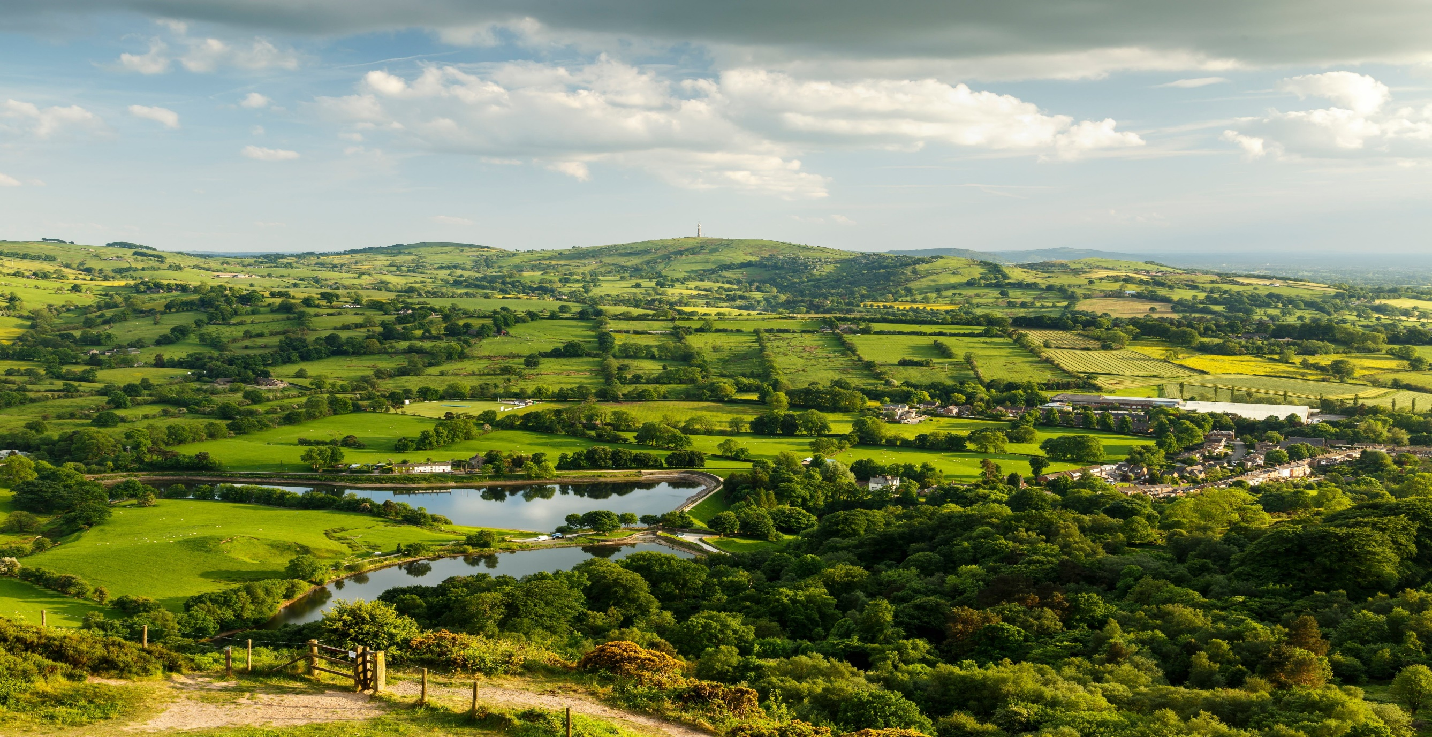
东 南 丘 陵
自然特点：
作物：
热量丰富，降水丰沛，红壤分布集中
我国最大的茶叶产区
农、林、矿产等资源开发、利用潜力大

Slide 12
3、四川盆地
地
质
断
裂
带
秦 岭 山 脉
边缘为陡峻的山脉，底部以丘陵、低山、平原为主。
我国四大盆地之一，
素有“紫色盆地”和
“天府之国”之称，成都平原—我国重要的商品粮基地；
盆地内的河流由边缘山地汇聚到长江支流，形成向心状水系，外流盆地
巫
山
横
断
山
脉
30°N
25°N
100°E
105°E
110°E
Notes:
（成因分析：四川盆地形成过程中，周围的细沙和泥土被流水冲积到盆底，有些矿物质经过氧化，变成紫红色砂岩和页岩。紫红色砂岩和页岩很容易风化而形成紫色土，紫色土富含磷、钾等养分，是比较肥沃的土壤。）

Slide 13
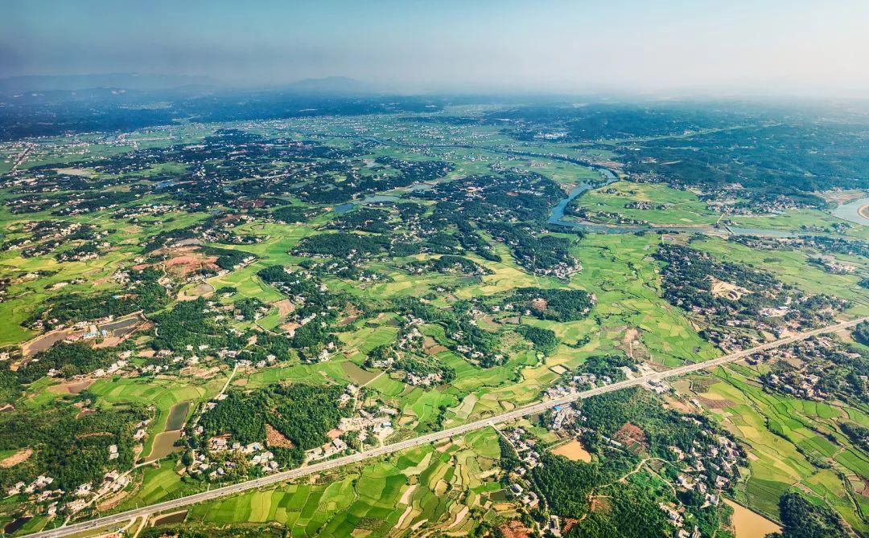
3、四川盆地

Slide 14
4、云贵高原
地表崎岖不平，
西北高，东南低
石灰岩广布，喀斯特地貌（岩溶地貌）
山间“坝子”是当地主要的耕作区（农业区）。
30°N
25°N
100°E
105°E
110°E

Slide 15
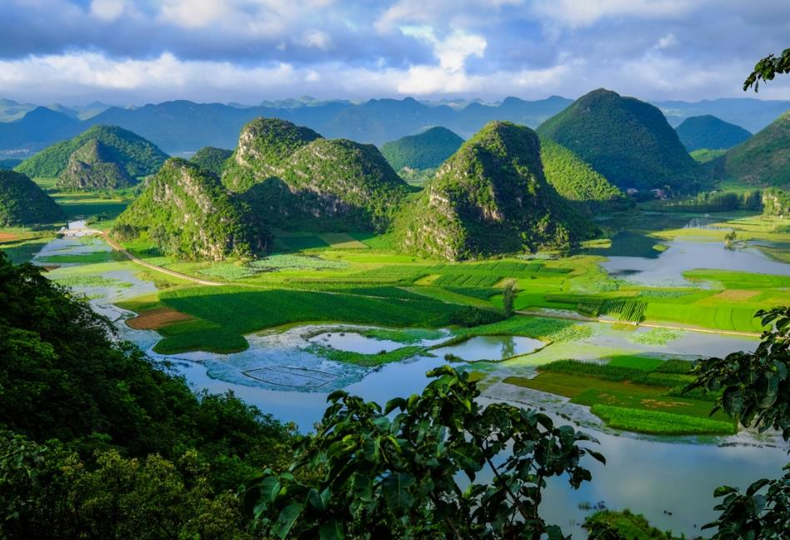
云 贵 高 原
地形地貌：
气候：
民族：
地表崎岖，石灰岩广布，是世界上岩溶（喀斯特）地貌最典型的地区之一。
地处低纬度，四季温差小；受季风气候的影响，干湿季节分明
我国少数民族分布最多的地区

Slide 16
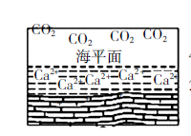
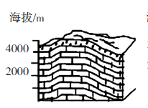
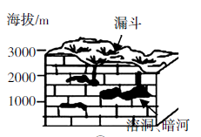
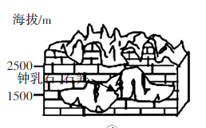
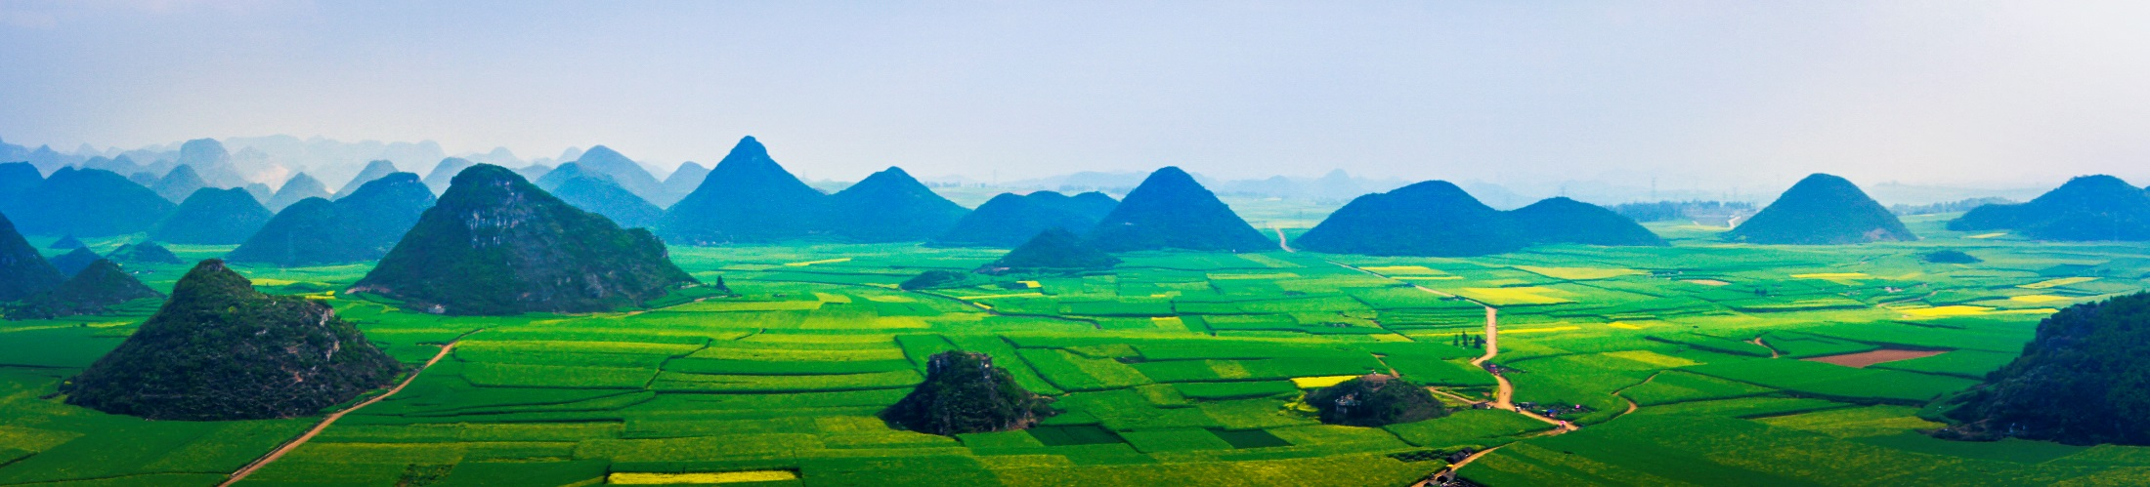
4、云贵高原——喀斯特地貌
喀斯特地貌的形成原因？
（从内、外力共同作用的角度分析）
石灰岩
侵蚀和溶蚀
1
3
石灰岩受到含有二
氧化碳的水的侵蚀和溶蚀
，高原面变得
崎岖不平，地下岩层
多溶洞、暗河
①
②
云贵高原在地质
时期是一片热带浅
海，沉积了石灰岩
地壳抬升
石灰岩残峰
地壳抬升，
海水退缩，
形成了高原
2
4
随着侵蚀的进一步
加强，高原面不断
降低，只有一些
石灰岩残峰残留在地表。
③
④
云贵高原地貌形成过程图

Slide 17
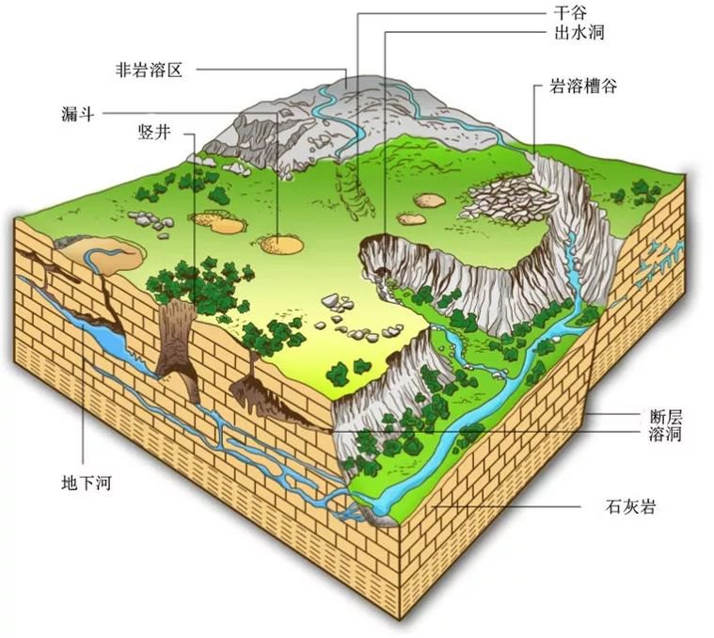
4、云贵高原——喀斯特地貌
云贵高原的这种地形地貌形态对土地利用和水资源利用有哪些不利影响？
地形崎岖、平地少，耕地比重小；山间小盆地为主要耕地；
地形坡度大，水土流失严重，土壤贫瘠；
水资源下泄快、埋藏深，水资源不足等。
对生产生活有利的影响？
多奇峰异洞等奇特的自然景观，
是重要的旅游资源

Slide 18



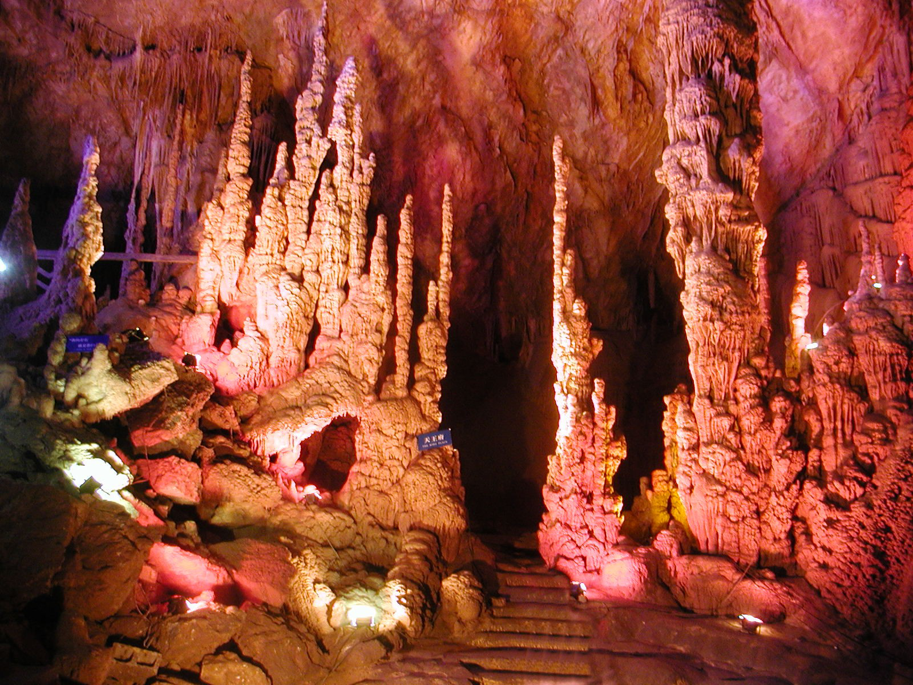
特殊的地貌-喀斯特
地表喀斯特
地下喀斯特

Slide 19

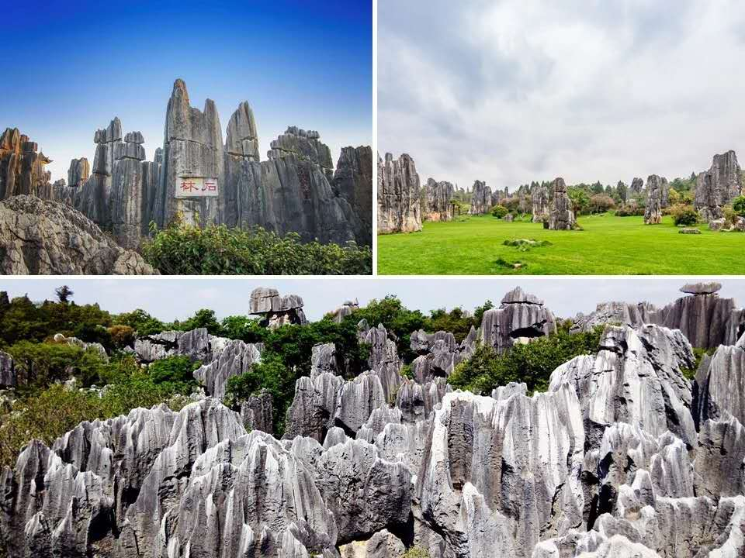
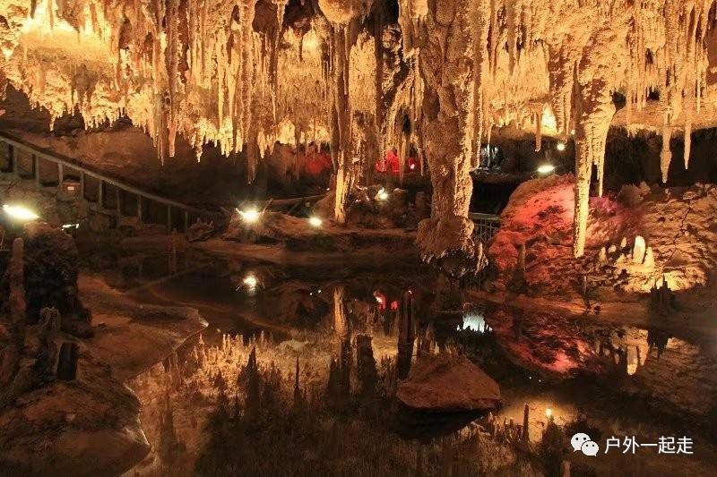


4、云贵高原——喀斯特地貌
峰林、石林，地下暗河、溶洞、天坑
石钟乳、石笋、石柱、

Slide 20
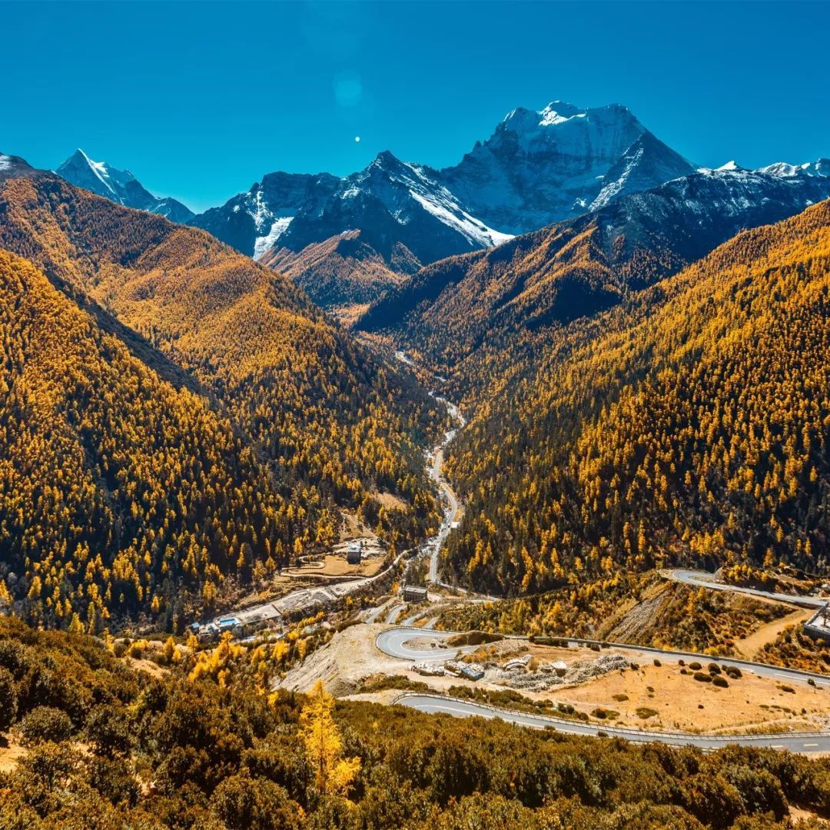
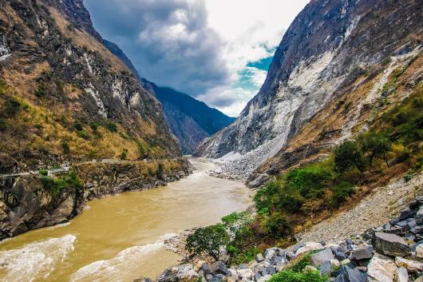
5、横 断 山 脉
地形：
气候：
资源：
山高谷深，地形复杂，
植被分布垂直变化显著
一山有四季，十里不同天
经济林木、药材、
矿产资源丰富

Slide 21

四 大 区 域
自然特征
平均海拔
范围大小
地形完整性
(平方千米)
边缘为陡峻的山脉，底部以丘陵、低山、平原为主。
四川盆地
约500米
约26万
喀斯特地貌广布，山间多小盆地，地表崎岖。
云贵高原
1000~2000米
约30万
多呈带状、片状分布，河流纵横交错，湖泊星罗棋布。
长江中下游平原
多在50米以下
约20万
由低山、丘陵和小盆地组成，地表比较破碎。
东南丘陵
200~600米
约60万

Slide 22
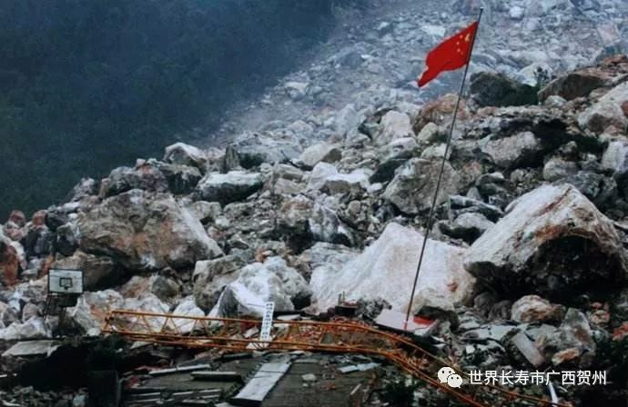

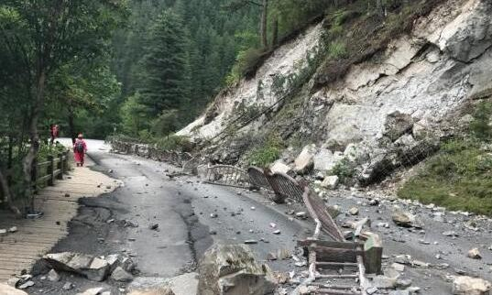
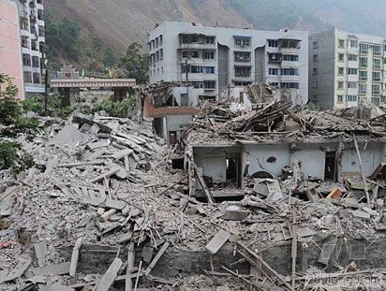
6、西南地区——地质灾害
汶川地震
雅安地震
九寨沟地震震前震后对比

Slide 23
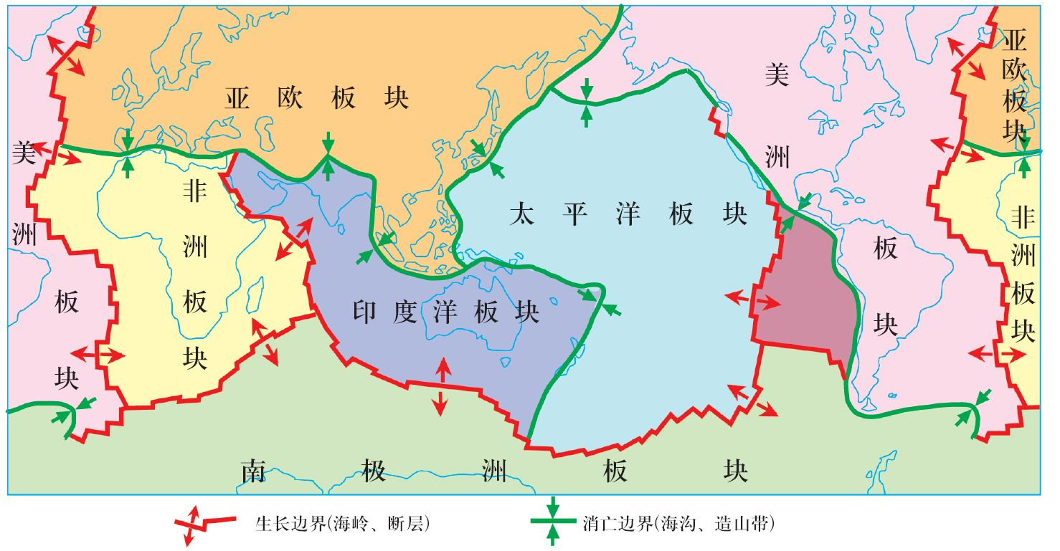
6、西南地区——地质灾害
讨论：
西南地区地震灾害频繁发生的原因？
1
印度洋板块和亚欧板块的碰撞消亡边界
板块交界处地壳活动频繁
2
地质构造破碎，地球内能易释放
3
地中海-喜马拉雅地震带

Slide 24
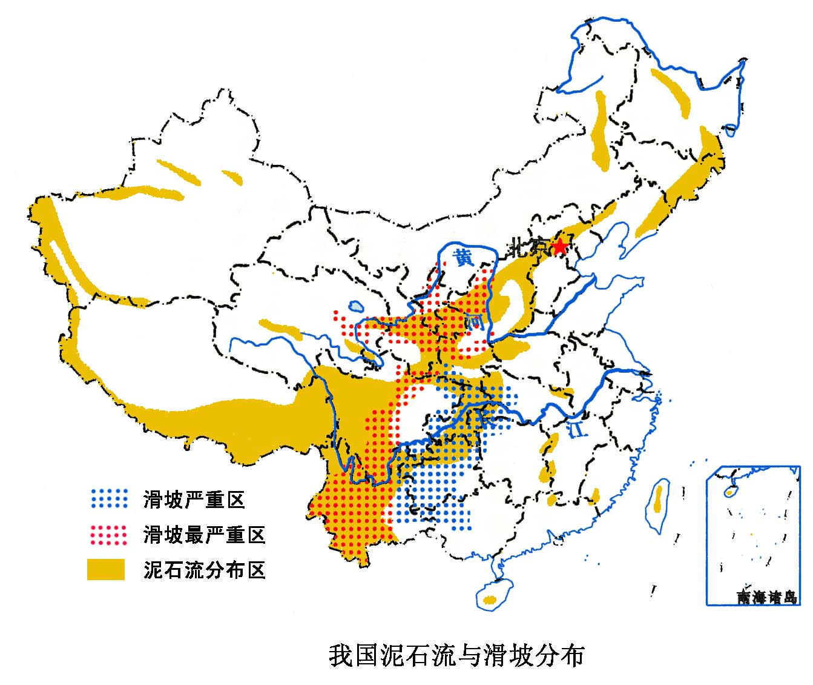
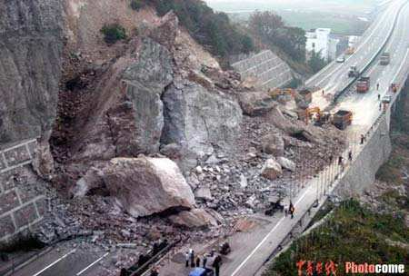
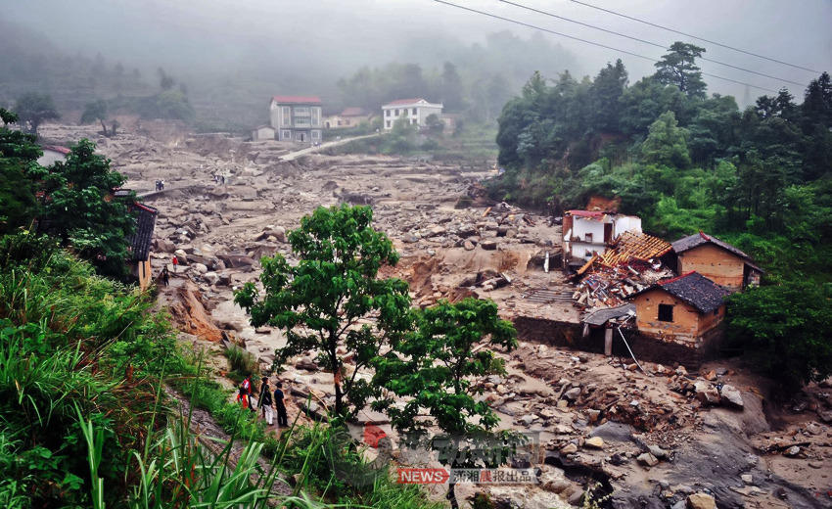
6、西南地区——地质灾害
这张图说明了什么？
思考：
西南地区滑坡、泥石流等
地质灾害多发的原因？
自然原因：
地质、地形、气候
人类活动

Slide 25
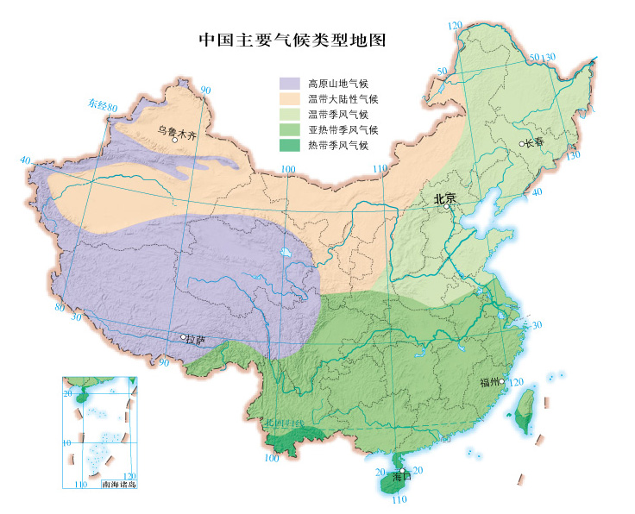
（二）、气候
1.气候类型
以热带、亚热带季风气候为主

Slide 26
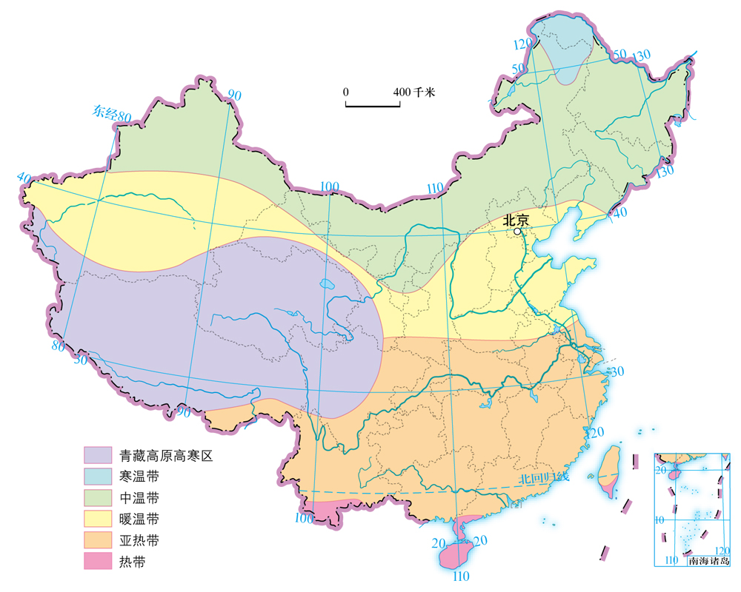
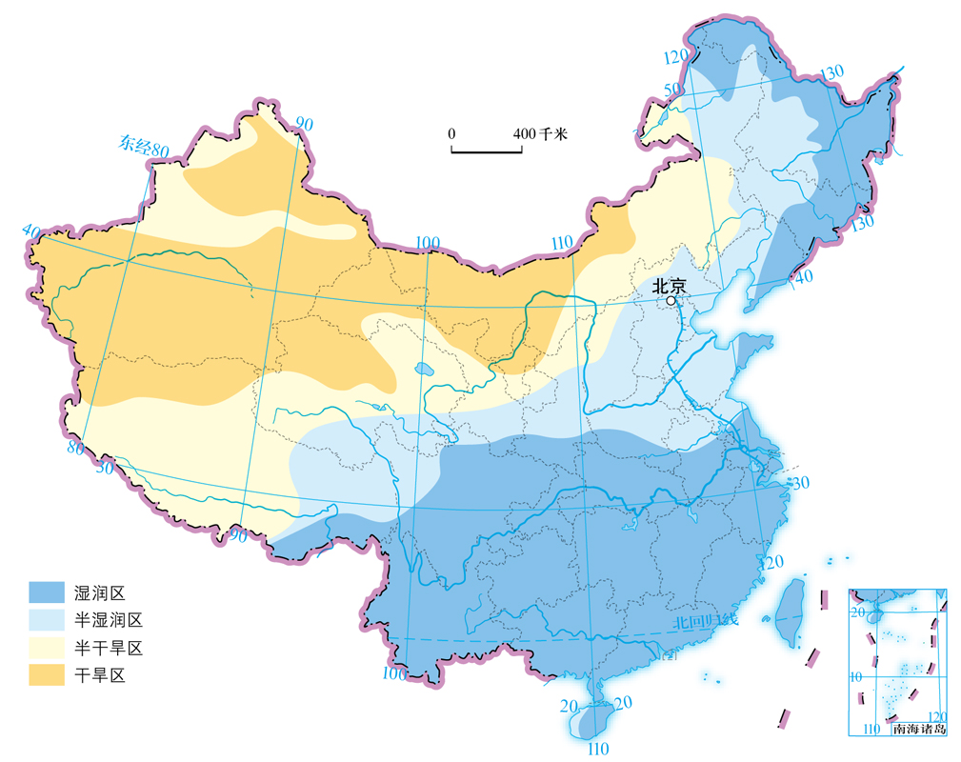
2. 气候特征
干湿区
温度带
积温4500～8000℃（亚热带）
气温：大部分处在亚热带，小部分地区在热带
降水：降水多在800mm以上，湿润区
以热带、亚热带季风气候为主，夏季高温多雨，冬季温和少雨，雨热同期
一月均温在0℃以上（南北差异大，海南岛，雷州半岛，台、滇两省南部在15 ℃以上）

Slide 27
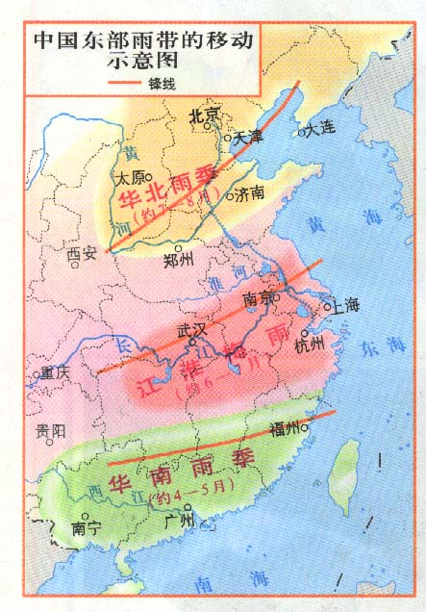
3.气候内部差异
①长江中下游地区：
每年6-7月间受江淮准静止锋影响，出现梅雨；
7-8月在夏威夷高压脊控制下形成伏旱（重庆、武汉、南京是长江沿岸三大火炉）。
Notes:
内部差异，来看四个具体的地区

Slide 28
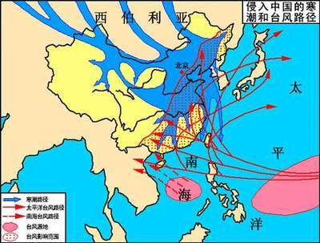
②东南沿海：
夏秋季节常常受到台风的威胁。
其中台湾、福建、广东、浙江是受台风影响比较大的省区。
弊：狂风、特大暴雨、风暴潮，
利：缓解伏旱灾情、降暑

Slide 29
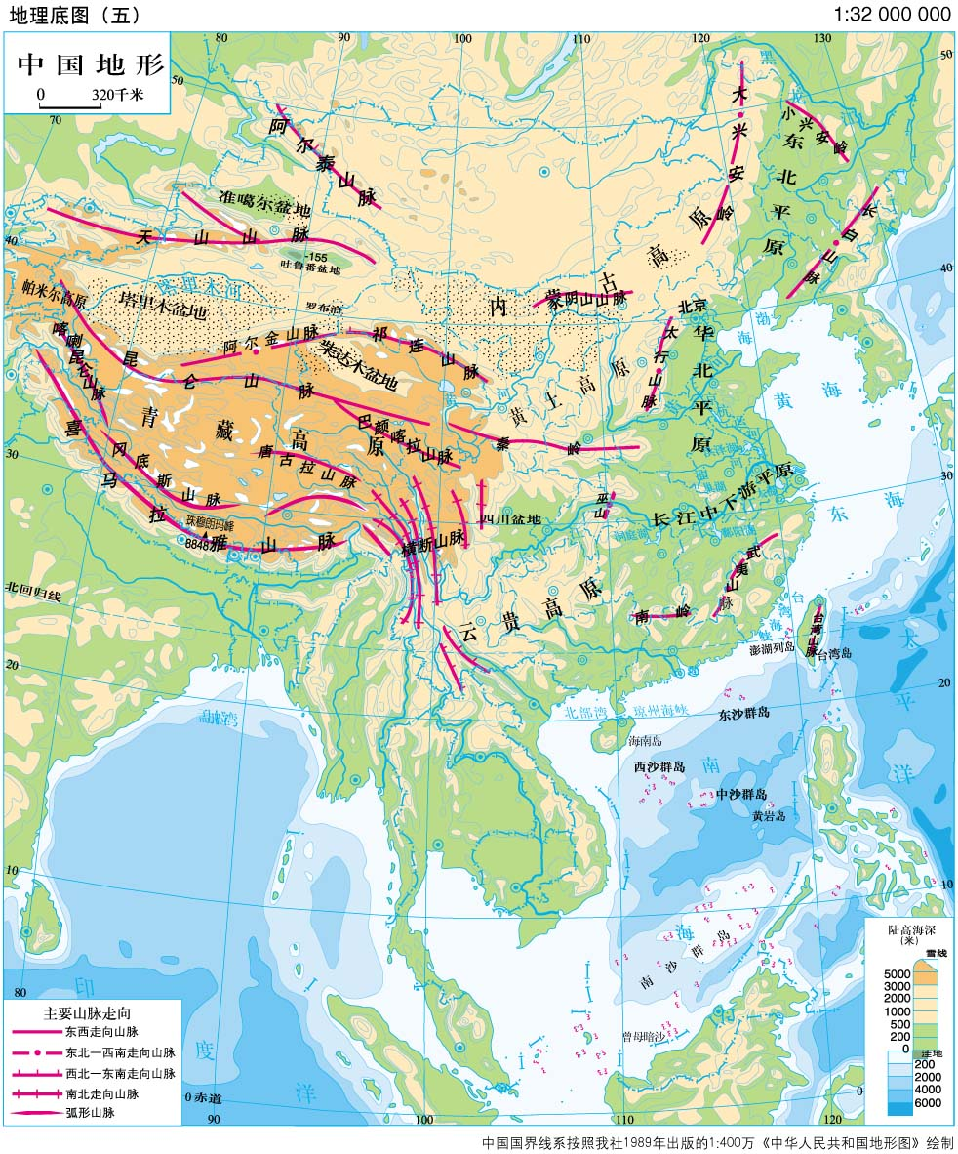
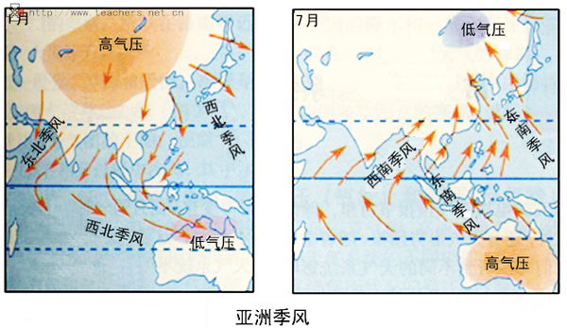
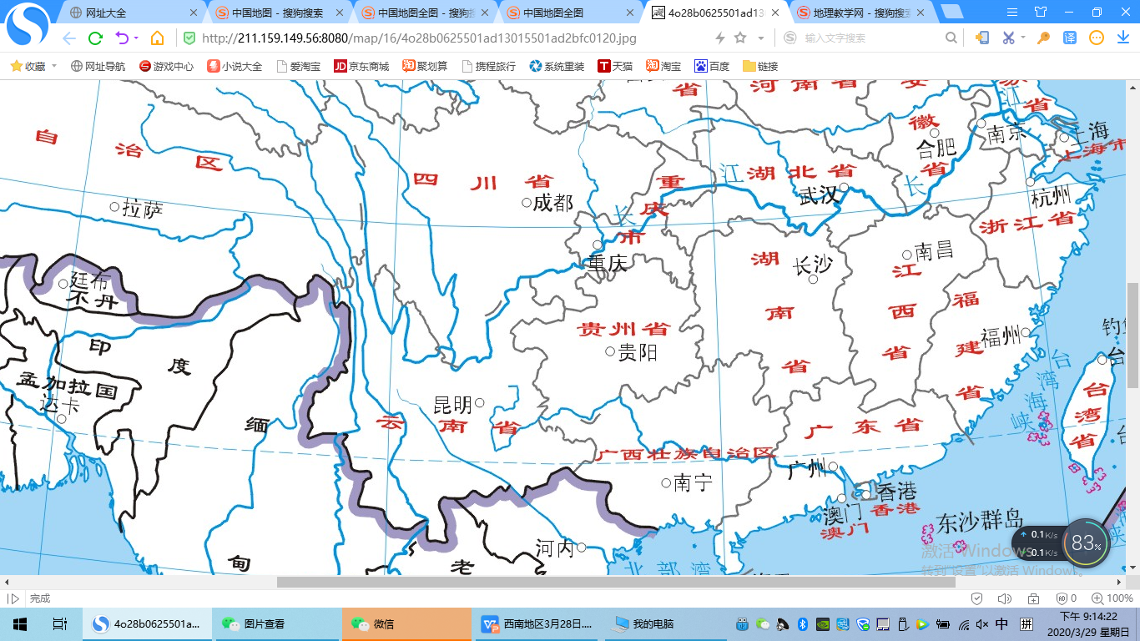
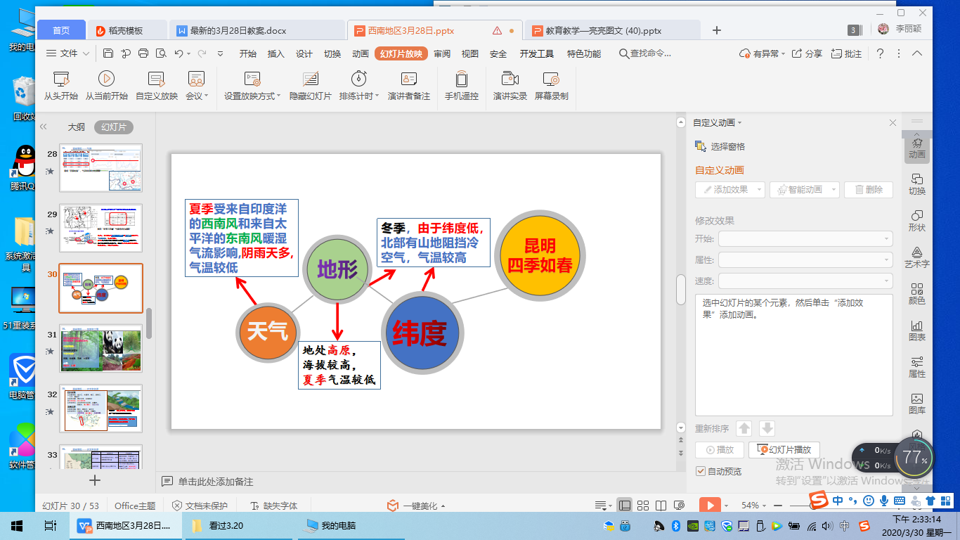
③云贵高原：
西南地区气温年较差比较(单位：℃)
城市 | 最冷月 气温 | 最热月 气温 | 年较差
成都 | 5.5 | 25.6 | 20.1
重庆 | 7.5 | 28.6 | 21.1
昆明 | 7.7 | 19.8 | 12.1
贵阳 | 4.9 | 24.0 | 19.1
昆明“四季如春”，气温年较差小的原因？

Slide 30
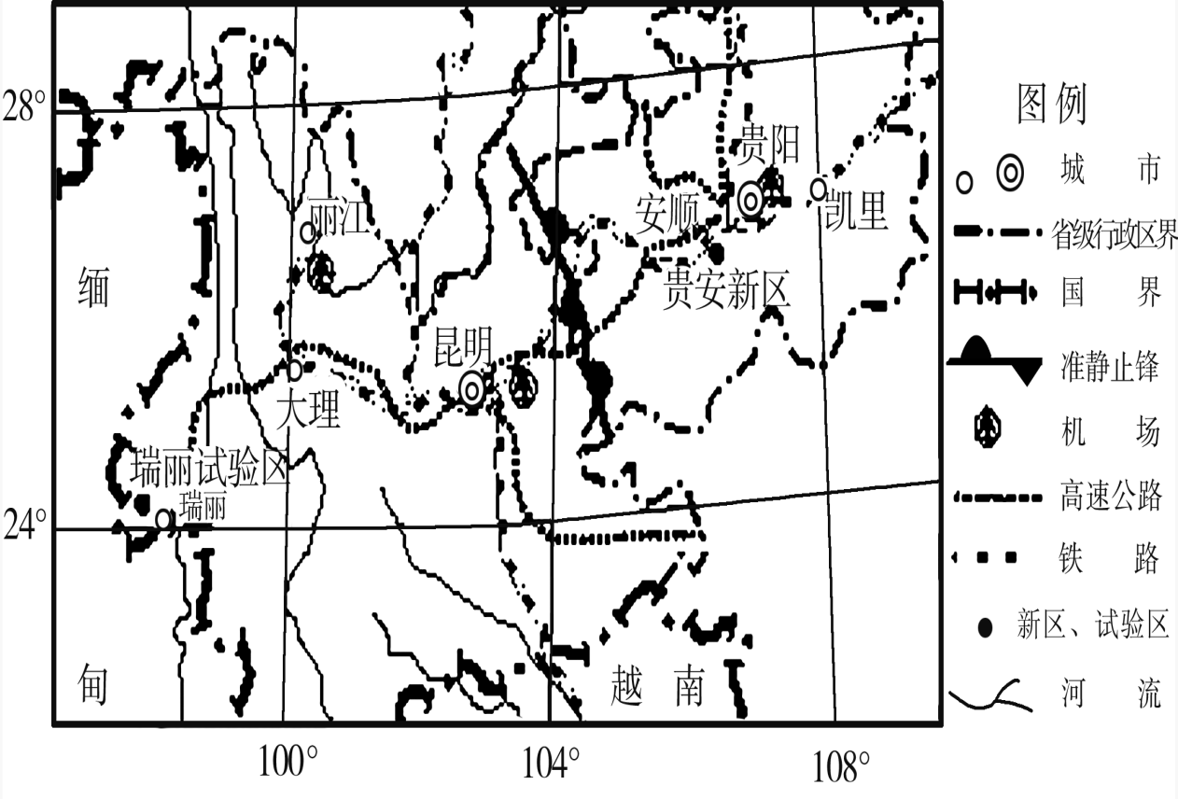
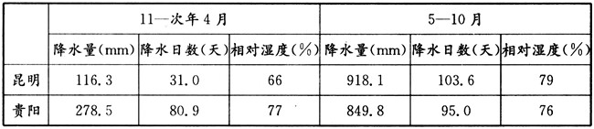
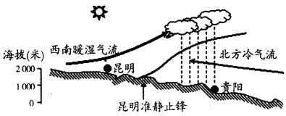

昆明和贵阳11月—次年4月降水量比较表
贵阳
昆明
昆明和贵阳位置示意图
贵阳“冬无三日晴”气候特点的成因？
冬季东部受北方冷空气影响，西部受西南暧气流控制；冷暧气流在贵阳、昆明之间，形成“昆明准静止锋”，贵阳在锋面控制下多阴雨冷湿天气，有“天无三日晴”之说。

Slide 31

④四川盆地：
①盆地地形，不易散热；
②北部山地阻挡冬季风南下，使四川盆地受冬季风影响较小。雨、雾较多
“蜀犬吠日”
多阴雨、多雾天气
⑤横断山区
气候垂直变化大

Slide 32
4.主要气象灾害
冬季寒潮、夏季旱涝、沿海地区夏秋季台风是主要的灾害性天气
四川、云南、贵州、广东、海南受寒潮影响较小（纬度低、山地的阻挡）
台风：带来风灾和水灾；缓解伏旱灾情、降暑

Slide 33
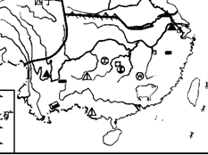
(三）、水文：河湖众多，水资源与水能丰富
1主要河流：
长江、钱塘江、闽江、珠江
嘉陵江
汉 江
长江及其支流：
汉江、洞庭湖水系、鄱阳湖水系；
四川盆地向心水系：
岷江、雅砻江、乌江、嘉陵江
珠江及其支流：西江、东江、北江；
钱塘江；淮河；闽江；浊水溪；
横断山区水系：澜沧江、怒江。
雅砻江
金沙江
岷江
洞庭湖
钱塘江
长 江
鄱阳湖
乌江
湘江
怒 江
赣江
珠 江
澜沧江

Slide 34
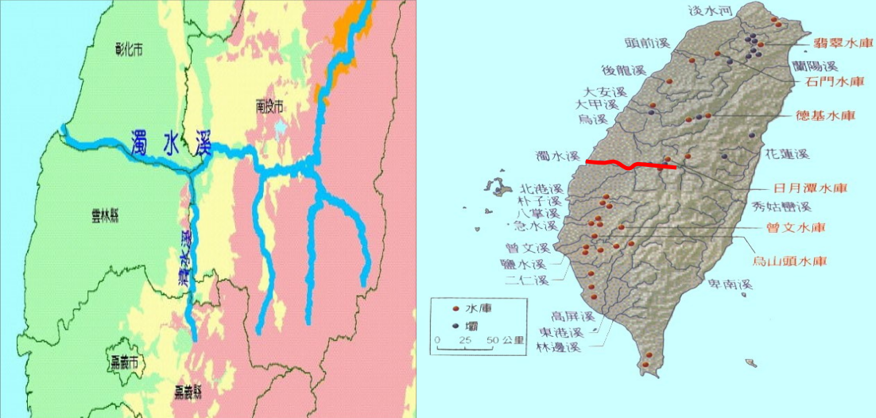
浊水溪（台湾最长的河流）；

Slide 35
(三）、水文：河湖众多，水资源与水能丰富
（2）水文特征：
①水量丰富，汛期长
（南部沿海河流有明显台风汛）；
②江南丘陵、南部沿海、云贵高原、四川盆地，河流落差大，水能丰富；
③河流含沙量小；无结冰期；
④长江水系、珠江水系、京杭运河航运价值高。
开发利用方向：灌溉、养殖、航运、发电、供水、旅游

Slide 36
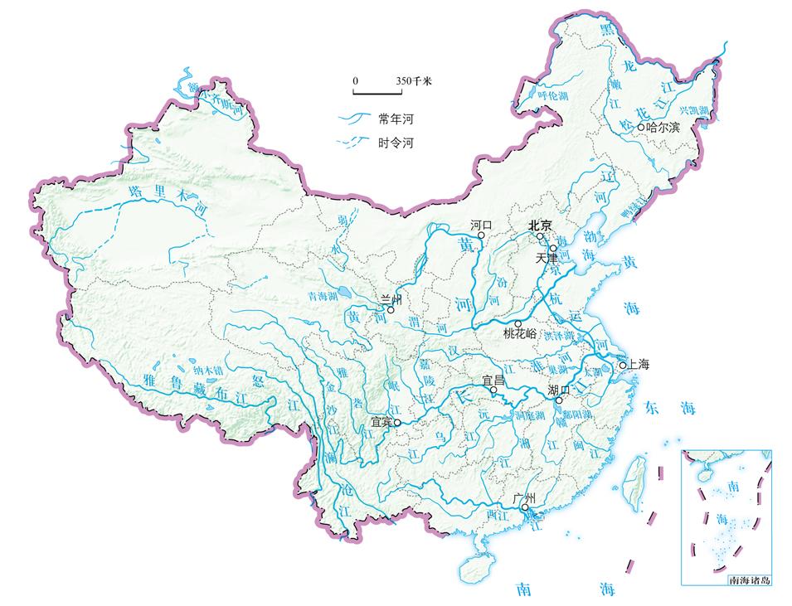
3、主要湖泊
长江流域为我国淡水湖主要分布区
中游：
鄱阳湖、洞庭湖
下游：
太湖、洪泽湖、巢湖；
台湾：日月潭；
云南：滇池等。

Slide 37
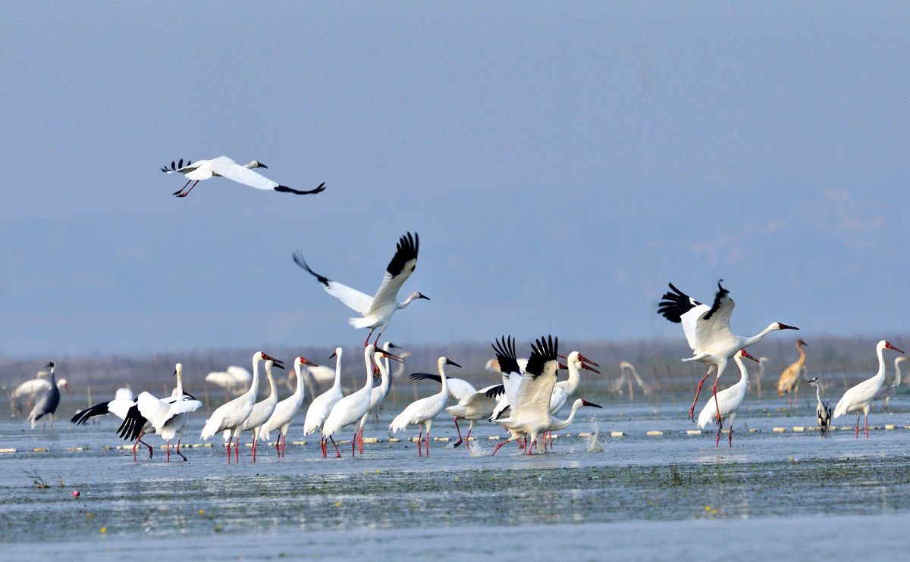
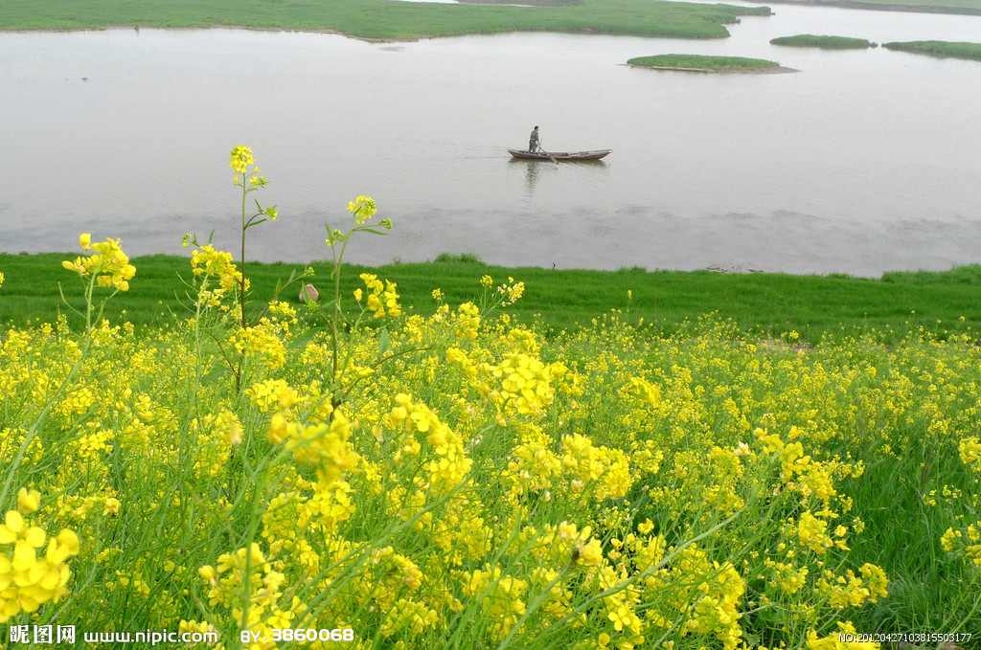
主要湖泊：
长江流域为我国淡水湖主要分布区。
中游：
鄱阳湖（我国最大淡水湖）、洞庭湖
鄱阳湖
洞庭湖

Slide 38


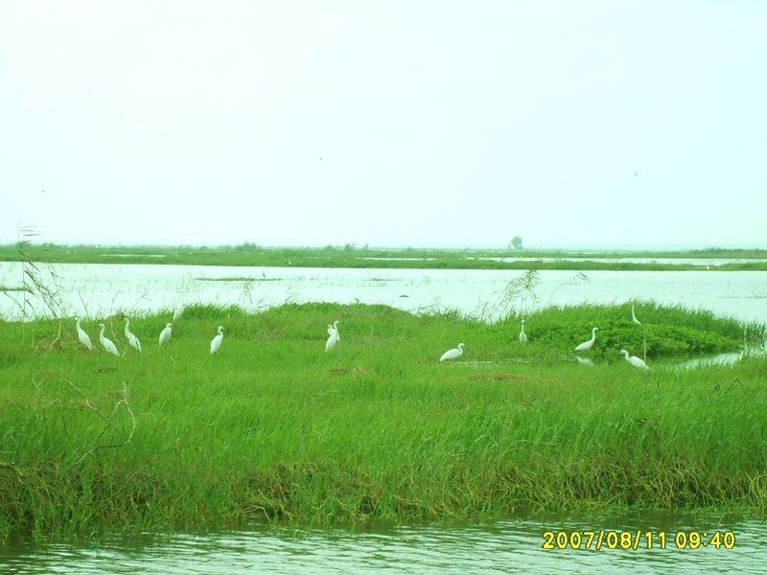
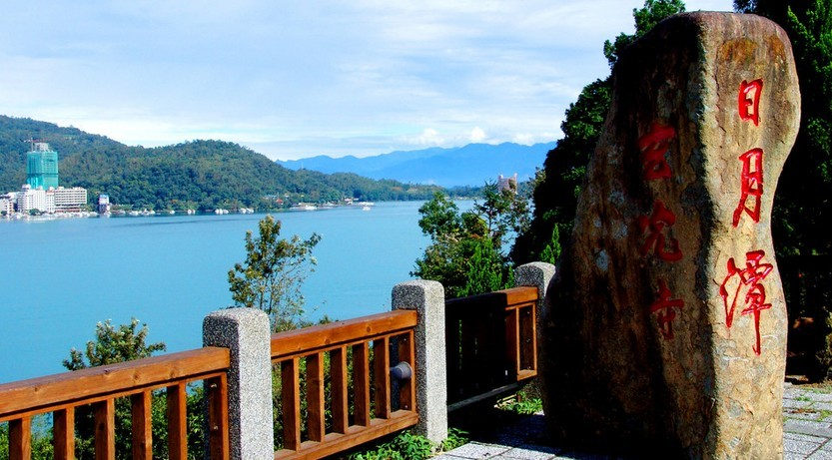

下游：太湖、洪泽湖、巢湖。
太湖
日月潭
洪泽湖
巢湖
滇池

Slide 39

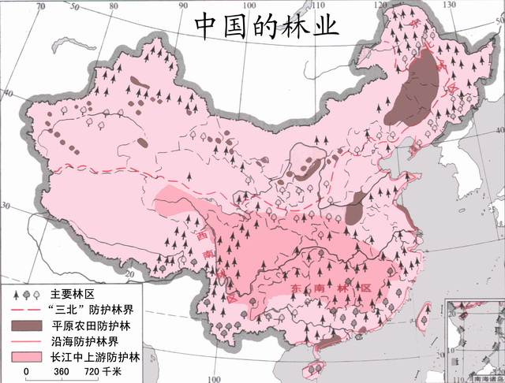
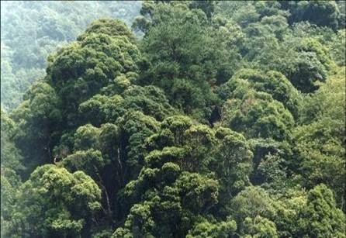
（四）. 主要植被类型
地带性植被：亚热带常绿阔叶林和热带季雨林
林区：西南林区、东南林区（人工次生林）
云南西双版纳是全国最大的原始热带季雨林
东南丘陵是我国第三大林区，主要为次生林和人工林
用材林主要是杉木和马尾松（松柏）
经济林主要是茶树和各种水果

Slide 40


自然地理特征-植被
云南西双版纳是全国最大的原始热带季雨林
东南丘陵是我国第三大林区，主要为次生林和人工林

Slide 41

（五）.土壤类型（以红壤为主）
1.长江中下游
水稻土（非地带性土壤）：
有机质含量丰富，肥沃,青灰色
人工土壤——平原地区的水稻土为高产土壤

Slide 42

（五）.土壤类型（以红壤为主）
1.长江中下游
水稻土（非地带性土壤）：
有机质含量丰富，肥沃
2.四川盆地
紫色盆地
紫色土（非地带性土壤） ：
磷钾成分丰富，肥沃
“
”
：
形成过程：
温暖多雨→泥沙→（流水）→冲积盆底→（铁铝氧化）→形成紫红色砂岩、页岩→（风化）→形成紫色土
紫色土成土速度快，物理风化强烈，“岩石—母质—土壤”进程时间短。一般土壤由岩石形成20cm土壤，需200-1000年，紫色土只需5-10年。但是紫色土土层浅薄，通常不到50厘米，超过1米者甚少。

Slide 43

（五）.土壤类型（以红壤为主）
1.长江中下游
水稻土（非地带性土壤）：
有机质含量丰富，肥沃
2.四川盆地
紫色盆地
紫色土（非地带性土壤） ：
磷钾成分丰富，肥沃
“
”
：
3.东南丘陵
红壤（地带性土壤）：
酸性强，黏性重，有机质含量少（瘦）
对红壤改造：
①增施矿质肥料，提高土壤肥力
②种植各种绿肥作物，增施有机肥，增加土壤有机质含量
③补充熟石灰，中和土壤酸性
④掺入细沙，改良土壤结构
因地制宜，发展适宜于酸性土壤的茶树、 油茶树、杉木、马尾松等经济林木

Slide 44
（五）.土壤类型（以红壤为主）
1.长江中下游
水稻土（非地带性土壤）：
有机质含量丰富，肥沃
2.四川盆地
紫色盆地
紫色土（非地带性土壤） ：
磷钾成分丰富，肥沃
“
”
：
3.东南丘陵
红壤（地带性土壤）：
酸性强，黏性重，有机质含量少（瘦）
对红壤改造：
①增施矿质肥料，提高土壤肥力
②种植各种绿肥作物，增施有机肥，增加土壤有机质含量
③补充熟石灰，中和土壤酸性
④掺入细沙，改良土壤结构
因地制宜，发展适宜于酸性土壤的茶树、 油茶树、杉木、马尾松等经济林木
4.云贵高原
土层薄、含水性差

Slide 45
南方地区主要土壤类型有红壤、紫色土和水稻土
土壤 | ①红壤 | ②紫色土 | ③水稻土
分布
形成
特性
改造
作物
江南丘陵
四川盆地
平原地区
温暖多雨→泥沙→（流水）→冲积盆底→（铁铝氧化）→形成紫红色砂岩、页岩→（风化）→形成紫色土
高温多雨环境下发育而成
多年种植水
稻而成
含铁、铝成分多，酸性土壤，有机质少，土质新重
含丰富的磷、钾，肥沃
富含有机质，肥沃，多呈青灰色
盆地中部、东部的丘陵多修成梯田，成都平原修有水利工程“都江堰”
增施有机肥，补充熟石灰，细沙，矿质肥料
合理利用
茶树、油茶、杉木、马尾松
粮、棉、油菜、甘蔗、柑橘
稻米、桑蚕

Slide 46
三、人文自然地理环境
（一）.农业
1.南方地区的农业生产条件
（1）有利条件
①气候：亚热带、热带季风气候雨热同期，水热资源丰富、配合好，例：江淮地区梅雨适时适量，有利于水稻生长
②地形：长江中下游平原和珠江三角洲地区地势低平；东南丘陵适合多种经营和立体化农业；横断山区，森林资源丰富，树种多，人类影响小，利于发展林业生产
③土壤：平原地区有肥沃的水稻土，四川盆地紫色土
④河流：河汊纵横，既灌溉便利，也利于发展淡水养殖
⑤劳动力充足，精耕细作
⑥种植历史悠久，经验丰富，生产水平高

Slide 47
三、人文自然地理环境
（一）.农业
1.南方地区的农业生产条件
（2）不利条件
①夏初梅雨期过长，雨量过多，容易造成涝灾；时间过短，雨量过少，易造成旱灾
②江淮伏旱，气温高，降水减少，蒸发旺盛，影响农业生产；南部沿海夏秋季台风
③四川盆地、云贵高原贵州部分光照不足
④东南丘陵为红壤分布区，土壤酸性强，土质粘重，不利于种植业的发展。
⑤云贵地区喀斯特地貌发育，地表崎岖，土层薄，地表水缺乏，不利于农业发展

Slide 48


三、人文地理环境
（一）.农业
2.主要类型
(1)耕作业：水田农业，一年两熟到三熟
粮食作物：水稻（长江以北一年两熟、长江以南一年三熟）
经济作物：油菜籽、甘蔗、苎麻、棉花
(2)林果业：亚热带、热带的经济林木和水果。
用材林：杉、马尾松、竹
经济林：茶树、油茶、油桐、橡胶、樟树（台湾樟脑）
热带、亚热带水果：柑橘、香蕉、荔枝、龙眼、菠萝、椰子
(3)渔业和副业：淡水养殖，沿海渔场和桑蚕养殖。

Slide 49
①种植业：水稻、小麦、油菜、棉花、甘蔗为主。

Slide 50

主要农作物的分布及其在全国的地位：
①粮食基地：
长江中下游平原和珠江三角洲是著名的“鱼米之乡”，四川盆地素有“天府之国”之美誉。长江中下游平原为国家商品粮基地；
江淮地区
太湖平原
江汉平原
成都平原
鄱阳湖平原
洞庭湖平原
商品粮基地
珠江三角洲
中国商品粮基地分布图

Slide 51
②棉花基地：
长江中下游平原棉花种植面积仅次于黄河中下游地区。棉花基地：江汉平原、长江下游滨海沿江平原。
南疆绿洲区
冀中南、鲁西北、豫北平原
黄淮平原
江汉平原
长江下游滨海、沿江平原
商品棉基地
中国商品棉基地分布图

Slide 52
③糖料（甘蔗）基地：广东、广西、福建、四川、
云南、海南、是我甘蔗基地。
黑龙江
吉林
新 疆
内蒙古自治区
南蔗北甜
四川
福建
甜菜
云南
台湾
广西
广东
甘蔗
中国糖料生产分布图

Slide 53

④油料（油菜）基地：分布于长江流域。
中国油料作物分布
油菜：主要分布在长江流域
地位
习性：亚热带气候、地形平坦
播种面积最大的油料作物

Slide 54
⑤出口农产品基地：太湖平原、闽南三角地区、
珠江三角洲。
发展花卉、蔬菜、水果、鱼、禽畜生产，以进入国际市场为目标。
太湖平原
闽南三角地区
珠江三角洲
中国农产品出口贸易基地

Slide 55







★ 经济林木的生产
本区经济林木种类很多，如茶、油桐、
漆树、毛竹、杉树、樟树、椰子、橡胶树等。

Slide 56

杉树

Slide 57


马尾松

Slide 58

毛竹

Slide 59

茶

Slide 60









★ 热带、亚热带主要水果产区
分布于两广丘陵。出产有多种亚热带和
热带水果（香蕉、荔树、龙眼、菠萝等），
其中柑橘的产量最大。海南岛还出产椰子。

Slide 61

桔子

Slide 62

荔枝

Slide 63

龙眼

Slide 64

菠萝

Slide 65


桑蚕基地：长江三角洲（太湖平原）、珠江三角洲、四川盆地（成都平原）。

Slide 66


热带经济作物基地：
海南岛、雷州半岛、西双版纳是天然橡胶的主要产地
橡胶

Slide 67

剑麻

Slide 68

椰树

Slide 69


椰子

Slide 70


海洋养殖（沿海滩涂）、海洋捕捞、
淡水养殖（河湖、水库）

Slide 71






中国的四大渔场
黄渤海渔场
舟山渔场
（最大）
北部湾渔场
南部沿海渔场

Slide 72

海场是怎样形成的？
阳光集中、生物光合作用强
浮游生物繁生，饵料丰富
大陆架海区
渔场的形成
入海河流带来丰富的营养盐类
温带海区
冬季海水上泛
表层养分丰富
暖寒带交汇处
海水发生搅动
渔场
上升流海区
底层海水上泛

Slide 73

为什么舟山渔场能成为我国最大的渔场？（试从舟山渔场所在位置优势分析讨论）
（1）舟山渔场处在台湾暖流与沿岸寒流的交汇处，使海水搅动，海底营养盐类上泛。
（2）长江、钱塘江等河流给该海域带来大量的有机物质和盐类，鱼类的饵料十分丰富
（3）东海大陆架浅而广阔，太阳光照条件好，水温适宜。
（4）周围岛屿多，为鱼类的生活和繁殖提供了有利条件。

Slide 74

（2017.11）29.【加试题】阅读材料，完成下列问题。（15分）
材料一：浙江省山多地少，耕地有限；海域广阔，河网密布，湖泊众多。图1为浙江省北部丘陵山地立体农业景观示意图。
（2）分析浙江省渔业发展的主要自然区位条件。（4分）
（2）河湖众多；海岸线长，大陆架宽广；近长江、钱塘江的出海口；沿岸有寒暖流交汇（台湾暖流和沿岸寒流），饵料丰富。

Slide 75
3、南方地区农业生产的区内差异
（1）长江中下游地区
请评价长江中下游平原发展农业的条件。
有利条件：亚热带季风气候高温期与多雨期一致，水热资源丰富、配合好；冲积平原，地势低平、河湖众多、土壤深厚肥沃，自古以来就是我国重要的种植业区和淡水鱼产区，为著名的“鱼米之乡”
30°N
不利条件：伏旱期，气温高，降水减，蒸发旺盛，易对水稻生产产生影响；易受洪灾影响。
110°E
120°E
珠江三角洲的基塘生产，南部沿海地区夏秋季台风影响很大。

Slide 76
4、南方地区农业生产的区内差异
（2）天府之国”成都平原
请结合下图简述成都平原发展农业的优势条件。
北部山脉，阻挡了冬季风的入侵，冬季霜雪少见；夏季炎热，雨热同期。成都平原由岷江、沱江及其支流冲积而成，地形平坦，土壤深厚；都江堰水利工程利用西北向东南倾斜的地势自流灌溉；富含磷钾等养分的紫色土广布，适宜农作物的生长。

Slide 77



西南地区——四川盆地
成都平原：地形倾斜，易灌易排，气候温和，土质肥沃，河渠纵横密布，典型的水田农业区，农作物一年两熟或三熟。是中国重要的水稻、棉花、油菜、小麦、柑橘、柚子、茶叶、药材、蚕丝、香樟产区，有“天府之国”的美称。

Slide 78
4、南方地区农业生产的区内差异
①长江中下游平原：
地势低平、河湖众多、气候温暖、土壤肥沃，自古就是我国重要的种植业区和淡水鱼产区，为著名的“鱼米之乡”。
主要农产品有水稻、棉花、油菜(长江流域)、桑蚕和多种淡水鱼等。
②四川盆地（紫色盆地）：
气候温暖，雨量充沛、土壤肥沃、物产丰富，为全国重要的稻谷、油菜籽、桑蚕、甘蔗、柑橘产区，为我国重要的农业区。

Slide 79
3、南方地区农业生产的区内差异
③东南丘陵：
红壤分布广泛，红壤酸性大，缺乏有机物质，是低产土壤，因此多中低产田。
④珠江三角洲:
地势低平，因地制宜发展“基塘农业”。
⑤云贵高原
重要森林区，喀斯特地貌发育，地表崎岖，土层薄，地表水缺乏，在高原上的坝子地区可发展种植业。

Slide 80



西南地区——坝子农业
坝子是指我国云贵高原地区的局部平原，主要分布于山间盆地、河谷沿岸和山麓地带
坝上地势平坦，气候温和，土壤肥沃，灌溉便利，在坝上进行农业生产称为“坝子农业”。云南坝子成为云南稻作农业和经济最发达的。大多数坝子都被冠以“粮仓”美称。主要农产品有水稻、茶叶、油菜籽、花卉、烤烟等。

Slide 81

山地林业发展
课堂练习：
材料一 竹类喜温、喜湿，怕涝，一般年平均温度为12℃～22℃，年降水量1000毫米～2000毫米。竹子在合适生长的地带具有“强势”、“霸道”的个性，竹林中竹鞭(竹子的地下茎)系统十分发达，使土壤中的养分消耗极快。茂盛的竹叶遮光蔽日，地下竹鞭盘根错节，让其他植物难以立足，甚至“攻城略地”。
1.评价浙江竹业发展的自然条件。（4分）
有利条件：亚热带季风气候，雨热同期，温暖湿润，降水丰富，适宜竹子生长；多丘陵，地形起伏较大，易于排涝；灌溉水源充足。
不利条件：降水多且集中，洪涝灾害频发，不利于竹子生长；土壤多为红壤，养分少。

Slide 82

云南是我国重要的茶叶生产基地，这里的春茶上市时间比闽、浙早一个月以上。采收期长达10个月。高山云雾出好茶，云南是茶树的原产地，茶树品种资源丰富，生产红茶、绿茶、沱茶、紧压茶(砖茶)和普洱茶等，有25个茶种是云南独有的。
2、说明云南茶叶生产的优越自然条件
地形：地形复杂，有高原、山地和丘陵，地势起伏大，排水良好
气候： 热带、亚热带地区，纬度低，热量条件优越； 全年降水多，气候湿润，曰照短而多雾（雨量充沛，云雾缭绕）
水源：山涧多河流，水源充足
土壤：酸性土壤，适宜茶树生长

Slide 83

3.近年来，太湖平原商品粮基地在全国粮食格局中的地位不断下降。试从城市化、 产业结构、劳动力等方面，简述其原因。
工业化、城市化发展，占用大量耕地；
劳动力流失，农业劳动力减少；
农业内部产业结构调整，粮食种植面积下降；
人口增长，商品率下降；
其他商品粮基地的发展；

Slide 84

三、人文地理环境
（二）.资源和工业
1、主要资源
淮南
马鞍山
(1)有色金属：江西钨矿（大余）铜矿（德兴）；湖南铅锌矿（水口山）、锑矿（锡矿山）； 广西铝矿（平果）；贵州汞矿 （铜仁）。
(2)铁矿：四川攀枝花、湖北大冶安徽马鞍山、海南石碌
(3)煤矿：安徽淮南、贵州六盘水
(4)水能：长江、珠江干支流，钱塘江、闽江干支流。
(5)风能：沿海地区。
(6)天然气：四川盆地
大冶
德兴
锡矿山
铜仁
攀枝花
六盘水
水口山
大余
个旧
平果
石碌

Slide 85

三、人文地理环境
（二）.资源和工业
地质史上我国南方地壳运动活跃，岩浆活动频繁，形成大量有色金属矿。
2、主要工业部门：
？
轻纺工业和有色金属工业发达
煤、石油资源少？
能源不足措施？
解决能源不足的措施：
跨区域调配（西气东输和西电东送）
积极开发新能源（核电站、海洋能开发等）；
加强技术改造和设备更新，节约能源；
调整产业结构，积极发展新兴工业和第三产业；
加强宣传，提高人们的节能意识等

Slide 86
三、人文地理环境
（二）.资源和工业
3.三大工业地带——经济特征鲜明
（1）长江沿江工业地带：以沪宁杭工业基地为龙头
（2）南部沿海外向型工业地带：以珠江三角洲工业基地为核心
（3）西南地区综合性工业区(带)：能源资源性工业占优势

Slide 87

（1）长江沿岸工业地带---以沪宁杭工业基地为龙头
自东向西已经形成了几大工业走廊和工业基地:
A钢铁工业走廊：上海宝山、安徽马鞍山、湖北武汉、重庆、四川攀枝花等钢铁工业基地，构成了“钢铁工业走廊”的雏形
B汽车工业走廊：上海、南京、武汉汽车工业基地以及重庆汽车摩托车基地，构成了沿江“汽车工业走廊”的雏形
C沪宁杭工业区（基地）

Slide 88

沪宁杭工业基地
全国最大的的综合性工业基地
区位优势
以轻型和精密机械、轻纺、电子、化工等工业最突出。近年还建立了新型材料、汽车、微电子、计算机等新兴工业。
A.工业历史悠久，
工业基础雄厚；
B.雄厚的技术力量
C.发达的水陆空交通运输；
D.农业基础好；
E.接近消费市场。
存在问题：
能源、矿产、土地缺乏
发展方向：
西电东送，西气东输，开发新技术、能耗少、高精尖的新产品，开拓国际市场

Slide 89

(2)南部外向型工业地带---以珠江三角洲工业基地为核心
区位优势：
①地理位置好，毗邻港澳，东南亚
②劳动力资源丰富
③便利的水陆空交通运输
④政策支持
⑤全国最大的侨乡,便于吸引外资
存在问题：
能源矿产不足
发展方向
西电东送，开发新技术，充分利用特区优势、外引内联，开拓国际市场
轻工业为主的综合性工业基地

Slide 90

（3）西南地区综合性工业区(带)：能源资源性工业占优势
（1）发展条件：
地形崎岖不平，但水能、矿产、农林牧资源丰富。
西部开发政策
（2）主要的工业区和工业部门：
宜昌、重庆－电力、钢铁
攀枝花、六盘水－钢铁、煤铁
西昌－卫星发射基地
贵阳－炼铝工业
成都－纺织工业

Slide 91

南方工业发展中面临的环境问题——酸雨
为什么我国南方的酸雨比北方严重？
①南方有色冶金工业发达，排放大量酸性气体
②南方降水多
③南方土壤为酸性，北方多碱性土，大气中碱性土壤颗粒能与酸雨中和
④南方地形多山地、丘陵、盆地，风速较小 ，酸性气体不易扩散
措施：减少人为硫氧化物和氮氧化物的排放，研制煤炭中硫资源的综合开发与利用，发展洁净煤技术、清洁燃烧技术等。
2001年我国降水pH等值线

Slide 92
（三）、交通
（1）、水（河）运发达：
长江、珠江、京杭运河：
（2）主要铁路和铁路枢纽：
南北向的铁路干线：
①京沪线 ②京九线 ③京广线
④焦柳线⑤宝成线、成昆线
东西向的铁路干线：
⑥沪杭线、浙赣线、湘黔线、贵昆线
⑦成渝线、襄渝线、汉丹线
西南地区：南昆线、川黔线、
（3）主要港口：
上海、宁波、温州、福州、厦门、汕头、香港、湛江、北海、海口、高雄等

Slide 93

（4）西南地区交通建设
加强西南地区交通建设原因：
①地处内陆边疆，邻国多，对外贸易活跃；
②少数民族分布集中；③经济腹地广阔；
④资源丰富；
⑤因为地形原因，交通基础差，制约经济发展。

Slide 94



（4）西南地区交通建设

Slide 95
（4）西南地区交通建设
大西南交通建设障碍：
地形地质：地壳活动频繁，多地震、滑坡、泥石流等地质灾害。
地势高差大，地形复杂多样
气候：夏季气温高降水多
经济基础薄弱，沿线人口稀少
远离经济发达地区，毗邻国家经济落后
交通建设对区域发展的意义：
(1)加速区域开发，促进沿线经济发展,使资源得到充分利用
(2)促进生产规模、原材料供应范围和产品销售市场的扩大
(3)加强区域联系，促进经济、科技、文化的交流
(4)利于民族团结和国防安全
(5)合理布局交通网

Slide 96


（4）西南地区交通建设
中缅油气管道
战略意义：
缓解了中国对马六甲海峡的依赖程度，降低海上进
口原油的风险，有利于增强我国石油供应安全性。
经济意义
对西南地区：
加快西南地区的基础设施建设。
对云南省化工、轻工、纺织等产业产生巨大拉动作用，石化工业成为云南省新的重要产业
推进云南经济结构调整和增长方式
转变、加快经济社会发展
促进边疆少数民族地区经济社会进步

Slide 97



杭州湾跨海大桥
2008年5月1日，投资140个亿的杭州湾跨海大桥正式通车，大桥北起嘉兴市，止于宁波市，全长36千米。上海和宁波的距离由此缩短120 千米，沪杭甬之间将构建起2小时的“金三角交通圈”。
2018年10月24日，投资额1269亿的
港珠澳大桥通车运营，大桥起自香港口岸
人工岛，止于珠海洪湾立交；全长55千米，
为全球已建最长跨海大桥，以其超大的建
筑规模、空前的施工难度和顶尖的建造技
术而闻名世界。
港珠澳大桥

Slide 98



杭州湾跨海大桥
港珠澳大桥
杭州湾跨海大桥
施工难度大的自然原因：海域宽阔，跨度长； 台风多 ； 潮差大 ； 流速急 ；
水深，风浪大； 海水腐蚀强等
S型桥体：美观； 减少海潮对大桥的冲击； 缓解司机驾驶疲劳，减少交通事故。
斜拉索：利于船只通航； 丰富大桥景观； 节省建筑材料。

Slide 99
杭州湾跨海大桥
港珠澳大桥
杭州湾跨海大桥
意义：缩短两地距离，减少运输时间，提高运输效率，降低运输成本；
合理布局交通网，缓解运输压力；
推进地区城市化发展，促进社会繁荣稳定；
加强地区政治、经济、文化等方面联系。
实现节能减排，减少油耗和尾气排放，减轻环境污染

Slide 100


四、南方地区——国土整治与可持续发展
1.南方低山丘陵水土流失——红漠化
在我国南方低山丘陵地区，由于雨水冲蚀作用，使裸露的红壤丘陵地区的土壤成片、成块地流失，导致地层变薄甚至缺失而不能生长植物，称红色荒漠。

Slide 101

云南省建水县-地表红壤因水土流失，露出光秃秃的红色石山，土地贫瘠，形成荒漠，所以被称为红漠化。

Slide 102

1.南方低山丘陵水土流失——红漠化
成因:
——红壤“酸、瘦、黏”，较贫瘠；
土壤
自然原因
——降水丰沛，集中且多暴雨；
气候
——低山丘陵为主，地表起伏大。
地形
人多地少耕地不足，毁林开荒；
人为原因
农村生活能源短缺，伐木取薪。

Slide 103
本区水土流失经济损失比黄土高原大
1
2
3
单位土地生物生长量和产值较高
多石质山地，土层薄，破坏后很难恢复
本区江河下游多为重要的工农业生产基地和经济中心

Slide 104
1.南方低山丘陵水土流失——红漠化
开发与治理:
农业资源综合开发
发展立体农业，多种经营
调整农业结构，开发优势资源
加强 生态建设
封山育林，保持水土
推广生活用煤；
推广节能灶；
沼气池；
营造速生薪炭林，
发展小水电
解决农民的生活能源问题

Slide 105
立体农业
“丘上林草丘间塘，缓坡沟谷果鱼粮”
为如下作物寻找适宜的地带：
A 用材林（阔叶林 针阔混交林） B 农田
C 经济用林和毛竹（幼林地可间种人工牧草）
D 果园或人工草地
用材林（阔叶林或针阔混交林）
经济用林和毛竹（幼林地可间种人工牧草）
果园或人工草地
农田
鱼塘

Slide 106
立体农业
“丘上林草丘间塘，缓坡沟谷果鱼粮”
保持水土，涵养水源，改善生态
林的环境效益是____________________________________ 。
鱼塘除水产养殖外，还发挥什么作用呢?
蓄水和泥沙，雨季使农田免受涝灾；旱季提供水源； 塘泥培肥；
用材林（阔叶林或针阔混交林）
经济用林和毛竹（幼林地可间种人工牧草）
果园或人工草地
农田
鱼塘

Slide 107
立体农业
“丘上林草丘间塘，缓坡沟谷果鱼粮”
意义：
有效利用土地空间；
开展多种经营使农民增收；
形成良性生态循环；
用材林（阔叶林或针阔混交林）
经济用林和毛竹（幼林地可间种人工牧草）
果园或人工草地
农田
鱼塘

Slide 108



材料一：浙江省山多地少，耕地有限。下图为浙江省北部丘陵山地农业景观示意图。
1.说出浙江省因地制宜发展农业的具体措施及主要出发点。（4分）
发展立体农业。
充分利用地形；
优化农业结构；
保护农业生态环境；
增加农业经济效益。

Slide 109

丘陵山区立体农业综合开发-江西千烟洲

Slide 110


解决农村生活用能的措施
沼气：
亚热带常绿阔叶林，植被茂密，原料丰富；
亚热带季风气候，热量充足，利于发酵。
意义：缓解能源不足； 减少对山林砍伐，利水土保持；
减少薪炭林种植面积，扩大经济林面积；残渣还田
提高土壤肥力；是清洁能源，减少大气污染。

Slide 111
武夷山发展小水电建设的有利条件及环境效益。
有利条件: ① 位于湿润地区，降水丰富，河流多，流量大；
② 低山丘陵地形，河流落差大，水能丰富；
③ 工农业生产发达，能源需求量大。
环境效益: ① 水电为清洁能源，发展水电可以减少大气污染；
② 解决农村能源不足，减少对植被的破坏，有利于保持水土；
③ 有利于防止或减轻洪涝灾害。

Slide 112
四、南方地区——国土整治与可持续发展
长江的治理
1、长江洪涝灾害严重的原因
自然原因：
（1）长江流域面积广大；
（2）流域主要为亚热带季风气候，流量大且集中在夏秋季节；
（3） 支流多且南北对称，同时入汛，引起河水暴涨。
（４）中游河道弯曲，缺乏蓄洪、泄洪场所
人为原因：
（1）长江的中上游地区植被破坏严重，水土流失严重，长江下游地区的河、湖淤积严重；
（2）围湖造田等行为，导致湖泊萎缩，影响了长江下游地区的排洪能力。

Slide 113


Slide 114
治理长江流域洪水灾害的措施：
１、中上游：修水库、水利枢纽（三峡工程等）
植树造林，营造“长江中上游”防防林工程。
２、中游：退田还湖，提高湖泊的调蓄能力。
3、下游：加固江防大堤、建分洪、蓄洪工程等。
长江防护林工程的意义：
①改善流域内的生态环境；
②减少旱涝灾害；
③增加植树地区的经济收入；
④ 减少水土流失；
⑤缓解农村用材林和“三料”（燃料、饲料、肥料）的紧张 ；

Slide 115
评价水利工程的影响
1、有利影响：
2、不利影响：
从对库区和下游方面去评价
例题:分析长江三峡水利工程的影响：
有利影响：防洪，发电，航运，灌溉，养殖，旅游，供水
不利影响：
a、库区：①库区淤积泥沙，库容减小 ②易诱发地质灾害，如地震
③影响生物洄游，生物多样性减少 ④淹没文物古迹
⑤水质变差， ⑥库区蓄水后地下水位上升，易导致土地盐碱化
b、下游：①地貌：来水来沙减少，三角洲萎缩，海水入侵，海岸线后退 ②气候：降水减少
③河流：径流量减少，海水倒灌．水质变差；
④土壤：海水倒灌．土壤盐碱化加剧，泥沙沉积减少，土地肥力下降，农业减产
⑤生物：河口渔业资源减少；湿地减少、生物多样性减少
经济效益 | 产生防洪、发电、航运、灌溉和旅游等综合经济效益
生态效益 | 调节库区气候，缓解生态环境压力；拦截泥沙，降低河流含沙量，提高水质
社会效益 | 降低洪涝威胁，保障人们生命财产安全；促进产业调整，推动库区经济发展

Slide 116


2、云贵高原水土流失——石漠化
石漠化是指地表植被遭受破坏，导致土壤严重流失，基岩大面积裸露或土地退化的现象，目前已经成为喀斯特地区最大的危害问题。

Slide 117



石漠化的演变

Slide 118
2、云贵高原水土流失——石漠化
土壤
——石灰岩广布，成土慢，土层薄，土壤贫瘠；
自然原因
气候
——降水丰沛，集中且多暴雨；
地形
——高原地形，喀斯特地貌，地表起伏大。
人为原因
能源不足，过度樵采，毁林开荒，过度放牧，植被破坏严重

Slide 119

防治措施：
◎加强管理，封山育林，退耕还林；
◎砌墙固坡，整修梯田；
◎打坝淤地保持水土；
◎植树种草；
◎改良土壤；
◎推广省柴灶，营造薪炭林。

Slide 120

3、赤潮
水花（水华）
湖泊
现象
赤潮（红潮）
海洋

Slide 121
☆ 赤潮
我国典型地区：
珠江口、杭州湾、渤海等，尤其以夏季为盛
产生的原因：
（1）自然原因：①气温高；②静水；③静风；④海域相对封闭。
（2）人为原因：
①沿岸地区人口稠密、经济发达，工业和生活污水多；
②农业生产过程中大量使用化肥、农药；
③水产养殖

Slide 122

4、咸潮
咸潮（又称咸湖上溯、盐水入侵）是指沿海地区海水通过河流其他渠道倒流进内流区域后，水中的盐分达到或超过250毫克∕升的自然灾害。

Slide 123


4、咸潮
哪张图发生了咸潮？

Slide 124
4、咸潮
河流水量小：来水少，去水多
气候变暖，海平面上升
自然原因
天文大潮
形成原因
地势低平，河汊纵横
生产、生活用水增多
人为原因
无序采沙、疏浚河道导致河床降低
咸潮
过度抽取地下水等
河水水质下降，水资源短缺
危害
土壤盐碱化
生物多样性下降等
节约用水、提高水资源利用率
工程措施
跨区域调水，引淡压咸
防治措施
修建水库，枯水期防水等
非工程措施：宣传、监管、统筹分配水资源等

Slide 125


珠江
咸潮（又称咸湖上溯、盐水入侵）是指沿海地区海水通过河流其他渠道倒流进内流区域后，水中的盐分达到或超过250毫克∕升的自然灾害。下图为珠江三角洲咸潮活动范围变化图。
1.指出珠江三角洲咸潮易发的季节及近年来该区域咸潮入侵的变化趋势，并分析其原因。
变化趋势：不断加剧（或向河流上游扩展）。
原因：冬季（冬春季）降水量少，径流量较少，咸潮多发。人口增加，城市化率提高，珠江三角洲河口地区供水规模扩大；河道挖沙、航道疏浚等人类活动不断加剧，使得河道河床降低；随着全球气候变暖，海平面在逐年上升。

Slide 126

读下列材料, 完成问题。
荒漠化是当前全球最严重的环境问题之一。由于全球在气候、地形、土地使用制度和社会经济制度等方面千差万别, 因此要结合各国各地区的区域特点和实际确定荒漠的范畴。我国幅员辽阔 , 自然条件和各地经济活动复杂,流水、风力、化学和物理四种营力过程所造成的土地退化均属于荒漠化。
【小题1】 我国下列地区及其主要的荒漠化现象对应正确的是 ( )
A．西北干旱、半干旱区一一石漠化 B．黄土高原一一盐渍化
C．云贵高原一一沙漠化 D．江南丘陵一一红漠化
【小题2】 有关我国荒漠化的叙述,不正确的是 ( )
A．我国荒漠化的成因主要是风蚀和水蚀
B．江南丘陵地区的荒漠化主要是物理及化学作用产生的
C．山西省土地荒漠化发展与工矿、交通等基本建设相关
D．松嫩平原西部的荒漠化主要是风蚀
D
B
我国荒漠化土地成因比例①物理及化学作用, ②工矿、交通等基本建设 ( 如次生盐渍化 )

